Slide 1

第6章 汇编语言程序设计
4.1 计算机程序设计语言的发展
4.2 汇编语言语法
6.2 汇编语言程序设计
6.3 汇编程序及上机过程
6.4 DOS及BIOS功能调用

Slide 2

4.1 计算机程序设计语言的发展
1. 机器语言
2. 汇编语言
3. 高级语言
4.混合语言

Slide 3
4.2 汇编语言语法
6.1.1 计算机程序设计语言的演变
1. 机器语言
2. 汇编语言
3. 高级语言

Slide 4
4.2 汇编语言语法
4.2.1 汇编语言的语句格式
1. 指令语句 ：
[名字] 操作 操作数 [; 注释]
标号 指令 寄存器 说明程序或语句
变量 伪指令 标号 的功能
宏指令 变量
常数
表达式
标号/变量：段值、偏移量、类型三种属性
表达式：数字表达式 、地址表达式

Slide 5
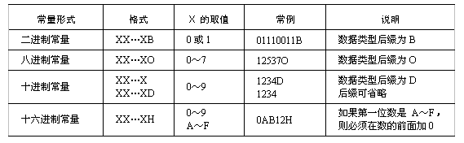
4.2.2 常数、标号、变量及表达式
1. 常数
数值常数和字符串常数两类。
各种形式数字常量格式对照表

Slide 6
字符串常数是由单引号‘ ’括起来的一串字符。字符串常量是以各字符的ASCⅡ码表示的。
如
‘A’用41H 表示，
字符串‘A1B2’用41H，31H，42H，32H表示。

Slide 7
2. 标号
标号是一条指令语句的符号地址。
符号地址表示。
┆
NEXT：MOV AL， [SI] ；带标号NEXT的指令
DEC CX
JNE NEXT ；标号NEXT作转移指令的操作数

Slide 8
标号也具有三种属性
1．段属性(CS)
2．偏移地址属性
3．类型属性
  NEAR —段内引用
  FAR—段间引用

Slide 9
3. 变量
变量是一个可以存放数据的存储单元的名字，即存放数据的存储单元的地址符号名。变量具有3个属性：
① 段地址(SEG) （DS）
② 偏移地址(OFFSET) 
③ 类型(TYPE)： 变量的类型是所定义的每个变量所占据的字节数。

Slide 10
变量是通过伪指令来定义的， 其格式如下：
  变量名 DB 表达式 ； 定义字节变量。
  变量名 DW 表达式 ； 定义字变量。
  变量名 DD 表达式 ； 定义双字变量。
  变量名 DQ 表达式 ； 定义长字变量。
  变量名 DT 表达式 ； 定义一个十字节变量。

Slide 11
表达式项是给变量或指定存储单元赋予初值，它有以下几种形式：
（1）数值表达式
（2）字符串表达式
（3）地址表达式（只适用DW和DD两个伪指令）
（4）? 表达式
（5）带DUP的表达式

Slide 12
（1）数值表达式
DATA_BYTE →
0AH
04H
10H
-
DATA_WORD →
64H
例：
00H
DATA_BYTE DB 10,4,10H,?
DATA_WORD DW 100,100H,-5,?
00H
01H
FBH
FFH
-
-

Slide 13
（2） 字符串表达式
ARRAY →
48H
ARRAY DB ‘HELLO’
DB ‘AB’
DW ‘AB’
45H
4CH
4CH
4FH
41H
42H
42H
41H

Slide 14
(3)? 表达式
SUR DW ? ；预留一个字
SUR DB ? ; 预留一个字节

Slide 15
(4) 带DUP(重复方式)表达式。
格式：重复次数 DUP(表达式)
例如：
TABA DB 120 DUP (0) ;分配120个字节， 并预置为零。
TABB DW 1000 DUP (?) ;分配1000个字，不改变原先内容。
TABC DB 10 DUP (′WELCOME′, 0AH, 0BH);表达式由一个字符串 ‘WELCOME’ 和两个常数0AH， 0BH组成， 并重复预置10次。

Slide 16
DUP可以重叠使用， 例如:
TABD DB 2 DUP (0, 3 DUP (1))
DW 100 DUP (5 DUP (5), 38FBH)

Slide 17
(5) 地址表达式(只能用于DW或DD)
① 当用DW定义地址表达式时， 地址表达式中的变量名称表示该变量的第一个存储单元的偏移地址， 地址表达式中的标号表示它所代表的指令(或伪指令)的第一个字节的偏移地址。
② 当用DD定义地址表达式时，低位字用于预置偏移地址， 高位字用于预置段地址，这些数值都是在定位时装入的。
③ 地址表达式中的变量或标号可与常数值相加减。
④ 变量或标号不能与变量或标号相加， 但可相减， 结果是没有属性的纯数值。

Slide 18
定义地址表达式举例：
A1 DW VALUE ; 定义变量A1为VALUE的偏移地址。
A2 DW VALUE+5 ; 定义变量A2为VALUE第6个字节的偏移地址。
A3 DW VALUE-3 ; 定义变量A3为VALUE前3个字节的偏移地址。
A4 DD VALUE ; 高位字为VALUE所在段的段地址，低位字为VALUE的 偏移地址。

Slide 19
当同时有几个变量定义语句时，将按照由上到下书写顺序，由低地址到高地址给每个变量语句中的表达式分配存储单元。 
        DATA1 DB 20H
        DATA2 DW 0204H， 100H
        DATA3 DB (-1*3), (15/3)
        DATA4 DD 12345H
        DATA5 DB ′0123′
        DATA6 DW ′Ab′, ′C′, ′D′
        DATA7 DB ?
        DATA8 DD ?
        DATA9 DB 5 DUP (00)
        DATA10 DW 3 DUP (?)

Slide 20
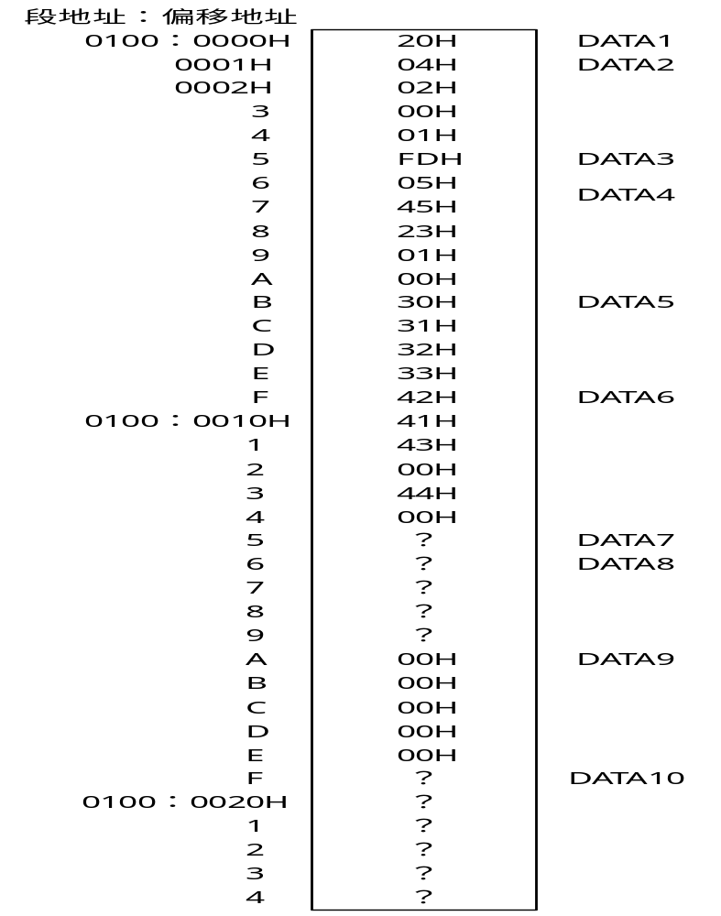
图 6.2 各变量在内存中分配的单元

Slide 21
4. 表达式:由操作数和运算符组成
(1)操作数
可代表一个数据，也可代表一个存储单元的地址
(2)运算符。
        ①算术运算符
        ②逻辑运算符
        ③关系运算符
        ④分析运算符
        ⑤综合运算符

Slide 22
① 算术运算符：+ , − , ∗ , ⁄ , mod
例如
  82 MOD 16 结果为2 (相当于取低4位的值)。
  B5H MOD 20H 结果为21 (相当于取低5位的值)。
  20H MOD 7 结果为4。

Slide 23
② 逻辑运算符:与(AND)、 或(OR)、 非(NOT)和异或(XOR)。
例如:
  11001100B AND 11110000B ；结果为 11000000B。
  11001100B OR 11110000B ；结果为 11111100B。
  NOT FFH ；结果为 00H。
  11001100B XOR 11110000B ；结果为 00111100B。

Slide 24
③ 关系运算符:相等EQ、不等NE、 小于LT、大于GT、小于或等于LE、大于或等于GE。
计算结果为逻辑值：真 0FFFFH
假 0000H
例如:
MOV BX, PORT LT 5
值为真，等效MOV BX， 0FFFFH。
 值为假，等效MOV BX， 0

Slide 25
例如:
MOV BX, ((PORT LT 5) AND 20) OR ((PORT GE 5) AND 30)
表示当PORT小于5时， 上述指令等效于
MOV BX, 20
当PORT大于或等于5时， 上述指令等效于
MOV BX, 30

Slide 26
④ 属性操作符
带分析运算符的表达式 | 表达式的意义
OFFSET 变量名或标号 | 取出变量名或标号所在段的偏移地址
SEG 变量名或标号 | 取出变量名或标号所在段的段地址
TYPE 变量名或标号 | 取出变量名或标号的类型
SIZE 变量名 | 取出变量的大小
LENGTH 变量名 | 取出变量的长度
表6.1 分析运算符表达式

Slide 27
例如:
  MOV DX, OFFSET DATA1 ; 取出标号DATA1的偏移量到DX中。
  MOV AX, SEG DATA1 ; 取出DATA1的段地址送到DS中。
  MOV DS, AX

Slide 28
TYPE运算符用来说明变量名或标号分配存储单元的类型
表6.2 存储单元分配类型和对应值
存储单元分配类型 | 对应值
字节 | 1
字 | 2
双字 | 4

Slide 29
使用TYPE运算符的例子：
VAR DW ? ；变量VAR的类型为字
ARRAY DD 10 DUP(?) ；变量ARRAY的类型为双字
STR DB 'THIS IS TEST' ；变量STR的类型为字节
MOV AX，TYPE VAR ；(AX)←2
MOV BX，TYPE ARRAY ；(BX)←4
MOV CX，TYPE STR ；(CX)←1

Slide 30
LENGTH运算符
功能：回送由DUP定义的变量的单元数，其它情况回送1
DATA SEGMENT
A DB ‘ABCDEF’
B DW 10 DUP（1，2DUP（2））
C DB 3，20 DUP（0）
DATA ENDS
┆
MOV AX，LENGTH A ；1→AX
MOV BX，LENGTH B ；10→BX
MOV CX，LENGTH C ；1→CX
┆

Slide 31
SIZE运算符
功能：计算一个变量存储区所占用的字节总数。
其返回值为：
SIZE 变量＝ LENGTH 变量 × TYPE 变量
例如：
上例中A、B、C三变量：
SIZE A = LENGTH A*TYPE A = 1
SIZE B = LENGTH B*TYPE B = 20
SIZE C = LENGTH C*TYPE C = 1

Slide 32
重新定义类型操作符:
PTR：用来重新定义已定义过的变量或标号的类型。
格式为:
类型 PTR 表达式
格式中的类型可以是：BYTE、WORD、DWORD、NEAR和FAR。

Slide 33
例如:
MOV BYTE PTR［1000］, 0;将［1000］单元清零
MOV WORD PRT［1000］, 0；将［1000］及［1001］两单元清零。
若已定义DATA3是字变量
MOV BYTE PTR DATA3, AL
它的功能是将(AL)送至DATA3对应的一个字节中。

Slide 34
SHORT运算符
功能：指定一个标号的类型为SHORT(短标号)，−128~+127个字节的范围内。
JMP SHORT NEXT

Slide 35
其他运算符：
段超越运算符“：”
功能：运算符“：”(冒号)跟在段寄存器名(DS，ES，SS和CS)之后，表示段超越。
例如：
MOV AX，ES：[DI]

Slide 36
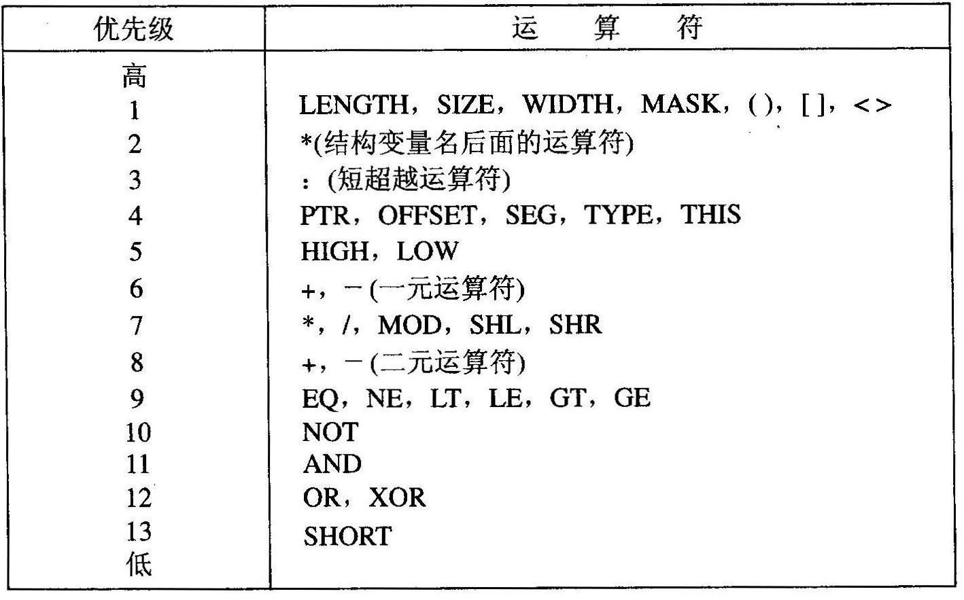
运算符的优先级

Slide 37
4.2.3 伪指令
● 数据定义伪指令
● 符号定义伪指令
● 段定义伪指令
● 过程定义伪指令
● 定义结构伪指令
● 模块定义与连接伪指令
●其他伪指令

Slide 38
1.数据定义伪指令
DB，DW，DD，DQ，DT
格式：[变量名] 数据定义伪指令 表达式 [，…]
功能：定义数据存储区，类型由数据定义伪指令确定，初值由表达式给定。

Slide 39
2. 符号定义伪指令
EQU、＝(等号)、LABLE
用途：是给一个符号重新命名，或定义新的类型属性等。符号包括汇编语言的变量名、标号名、过程名、寄存器名以及指令助记符等。

Slide 40
  EQU
  格式:
    ① 表达式名称 EQU 表达式
    ② 新标号 EQU 老标号
  注意：EQU伪指令不允许对同一符号重复定义。

Slide 41
① 表达式名称 EQU 表达式
例如：
ABC EQU 2000H ; 表示名称ABC就是等价于数值2000H。
XYZ EQU ［BP+5］ ; 名称XYZ就代表地址表达式［BP+5］。
ECON EQU E7H MOD 10 ; ECON是代表取模运算后的余数

Slide 42
② 新标号 EQU 老标号
例如：
AAD EQU PAR-3 ; 新标号AAD等价于老标号PAR-3的值。
COUNT EQU CX ; 使COUNT和寄存器CX具有相同的意义。
如果有了上列语句， 则指令语句
MOV AL, AAD 等价于 MOV AL, PAR-3
MOV AX, COUNT 等价于 MOV AX, CX

Slide 43
=(等号)
格式： 名字=表达式
= (等号)伪指令的功能与EQU伪指令基本相同，主要区别在于它可以对同一个名字重复定义。
例如：
COUNT=100
MOV CX，COUNT ；(CX)←100
COUNT=COUNT−10
MOV BX，COUNT ；(BX)←90
…
…

Slide 44
  LABEL
  用于定义标号名称和属性， 它和下一条指令共享存储器单元。格式：
名字 LABEL 类型
例如：
  BYTE-ARRAY LABEL BYTE
  WORD-ARRAY DW 100 DUP(?)
(1) MOV WORD-ARRAY, 0 ; 是把第一个字置为0。
(2) MOV BYTE-ARRAY, 0 ; 是把第一个字节置为0。

Slide 45
段定义伪指令
SEGMENT/ENDS、ASSUME
用途:是在汇编语言源程序中定义逻辑段。
(1) SEGMENT/ENDS
格式：
段名 SEGMENT [定位类型] [组合类型] ['类别']
段名 ENDS
…

Slide 46
完整的段定义格式
data segment ; 定义数据段
…
data ends
;----------------------------------------
extra segment ; 定义附加段
…
extra ends
;----------------------------------------
code segment ; 定义代码段
assume cs:code, ds:data, es:extra
start:
mov ax, data
mov ds, ax ; 段地址 → 段寄存器
…
code ends
end start
程序段前缀第1、2字节处有指令“INT 20H”
DS
ES
→
文件头
PSP
SS→
CS→
装入模块
EXE程序的内存映象图

Slide 47
……
code segment
main proc far
assume ……
start:
push ds
mov ax, 0
push ax
……
ret
main endp
code ends
end start
……
code segment
assume ……
start:
……
……
mov ax,4c00h
int 21h
code ends
end start

Slide 48
① 定位类型。定位类型给出实际段起点的类型。
PAGE、 PARA、 WORD、 BYTE
PAGE: 表示相应的段必须从某一页(256个字节)的边界开始。
PAGE=×××× ×××× ×××× ００００ ００００B
PARA: 表示段的起点是从存储器中的某一个节(一节等于16个字节)的边界开始。
PARA=×××× ×××× ×××× ×××× ００００B

Slide 49
WORD: 表示段的起点可以从任何一个字的边界(偶地址)开始。 
WORD=×××× ×××× ×××× ×××× ×××０B
BYTE: 表示段的地址可以从存储器的任何地址开始。段起始地址为
BYTE=×××× ×××× ×××× ×××× ××××B

Slide 50
② 组合类型: 组合类型在模块式程序设计中表示该段和其它同名段间的组合连接方法。

PUBLIC、 COMMON 、AT、 STACK、 MEMORY
③ 类名:在单引号中给出连接时组成段组的类型名。连接程序可把相同类别的段的位置靠在一起。

Slide 51
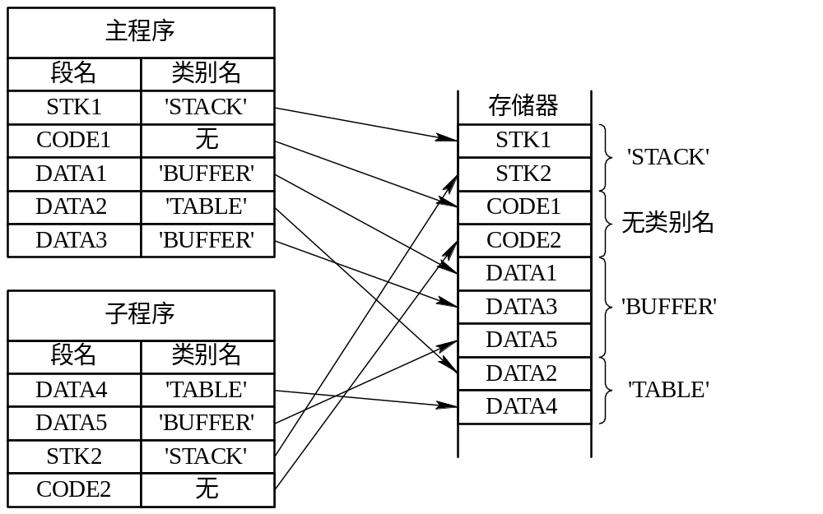
逻辑段按类别装入内存的示意图

Slide 52
(2) ORG 常数表达式 ;使下一地址是常数表达式的值
        ORG 100H
        START: …...
  
$ 地址计数器：保存当前正在汇编的指令的地址
  例： ORG $+8 ; 跳过8个字节的存储区
  JNE $+6 ; 转向地址是JNE的首址+6

Slide 53
  例：$用在伪操作的参数字段——表示地址计数器的当前值
ARRAY DW 1, 2 , $+4 , 3 , 4 , $+4
ARRAY
01 0074
00
02
00
7C 0078
00
03
00
04
00
82 007E
00

Slide 54
(3) ASSUME:通知汇编程序有关段寄存器与逻辑段的关系,通知MASM用指定的段寄存器来寻址对应的逻辑段。该伪指令一般出现在代码段中。

ASSUME 段寄存器名：段名符［, 段寄存器名： 段名符， …］
例如：
ASSUME CS: MYCODE, DS: MYDATA
ASSUME ES: MYEXTRA, SS: MYSTACK

Slide 55
除了CS以外，各个段寄存器的实际值，还要用MOV指令来赋值。 例如：
…
MYCODE SEGMENT
ASSUME CS: MYCOED, DS: MYDATA, ES: MYEXTRA, SS: MYSTACK
START:
  MOV AX, MYDATA
  MOV DS, AX
  MOV AX, MYEXTRA
  MOV ES, AX
  MOV AX, MYSTACK
  MOV SS, AX
  …
MYCODE ENDS
…

Slide 56
4. 过程定义伪指令PROC， ENDP， NEAR， FAR
格式：
过程名 PROC ［NEAR/FAR］
…
RET
过程名 ENDP

Slide 57
CALL指令调用这个过程。
CALL 过程名
下面是实现多字节BCD码相加的完整的程序片段：

Slide 58
DATA SEGMENT ; 定义数据段。
FIRST DB 11, 22, 33, 44 ; 第一个加数。
SECOND DB 55, 66, 77, 88 ; 第二个加数。
SUM DB 4 DUP (?) ; 存放结果单元。
DATA ENDS
STACK SEGMENT ; 定义堆栈段。
STA DB 20 DUP (?) ; 设置堆栈长度为20个字节。
TOP EQU LENGTH STA
STACK ENDS
CODE SEGMENT ; 定义代码段。
ASSUME CS: CODE, DS: DATA, SS: STACK

Slide 59
START: MOV AX, DATA ; 装入段寄存器实际值数据。
MOV DS, AX
MOV AX, STACK ; 装入段寄存器实际值堆栈。
MOV SS, AX
MOV AX, TOP ; 设置堆栈指针。
MOV SP, AX
MOV SI, OFFSET FIRST ; SI指向第一个加数。
MOV DI, OFFSET SUM ; DI指向结果单元。
MOV BX, OFFSET SECOND ; BX指向第二加数。
MOV CX, 04 ; 共4个字节长。
CLD ; 清方向标志。
CLC ; 清进位标志。

Slide 60
ADITI: CALL AAA 1 ; 调用多字节加法子程序。
LOOP ADITI
… ; 继续后面主程序。
…
AAA 1 PROC NEAR ; 单字节加法子程序。
LODSB ; 取第一个加数。
ADC AL, ［BX］ ; 相加。
DAA ; 十进制调整。
STOSB ; 结果送DI所指单元。
INC BX ; 修改指针。
RET ； 返回。
AAA1 ENDP ; 子程序结束。
CODE ENDS ; 程序段结束。
END START ; 程序结束。

Slide 61
  END
END伪指令表示源程序到此结束，指示汇编程序停止汇编 END [标号]
END伪指令后面的标号表示程序执行的开始地址。END伪指令将标号的段地址和偏移地址分别提供给CS和IP寄存器。

Slide 62
DATA-SEG SEGMENT 
    VAR1 DW 7654H
    VAR2 DW 2345H
  RESULT DW ?
DATA-SEG ENDS 
CODE-SEG SEGMENT 
ASSUME CS: CODE SEG, DS: DATA-SEG
START: MOV AX, DATA-SEG
MOV DS, AX
MOV AX, VAR1
SUB AX, VAR2
MOV RESULT, AX
CODE-SEG ENDS 
END START

Slide 63
其它伪指令
定义存储单元类型的伪指令
BYTE、WORD、DWORD
例如：
  MOV BYTE PTR ［DI］, 00
  MOV WORD PTR ［1000］, 00
  INC BYTE PTR ［DI］
  JMP DWORD PTR ［2000］

Slide 64
OFFSET / SEG 变量（或标号）
功能：回送变量或标号的偏址 / 段址
例如：
  …
  NUMBER-1 DD ?
  …
  MOV AX, SEG NUMBER-1
  MOV DS, AX ; 段地址进入DS。
  MOV SI, OFFSET NUMBER-1 ; 偏移地址进入SI。

Slide 65
TYPE、 SIZE和LENGTH
表6.3 存储器地址操作数类型值
存储器操作数 | 类型值
(DB) 字节数据 | 1
(DW) 字数据 | 2
(DD) 双字数据 | 4
(DF) 三字数据 | 6
(DQ) 四字数据 | 8
(DT) 五字数据 | 10
NEAR 指令单元 | -1
FAR 指令单元 | -2

Slide 66
逻辑运算伪指令AND、 OR、 XOR、 NOT
按位操作，运算规则与它们作为指令时一样， 但只能用于算术表达式中

例如：
  AND AX, CX ; AND作为指令。
  MOV AX, OFEH AND 145H ; AND作为伪指令。
  AND DX, CX AND OFA4CH ; 第一个作为指令， 第二个是伪指令。

Slide 67
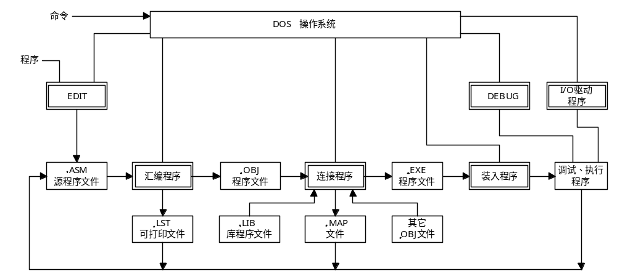
4.4 汇编程序及上机过程
4.4.1 汇编语言源程序的汇编、 连接和装入运行
图 6.14 汇编语言源程序的汇编、 连接和装入运行

Slide 68
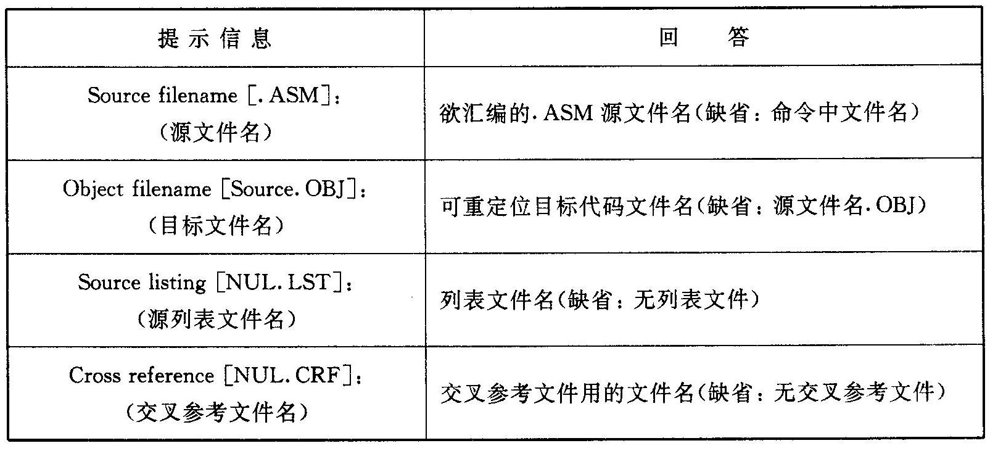
表 MASM宏汇编的提示信息及回答

Slide 69
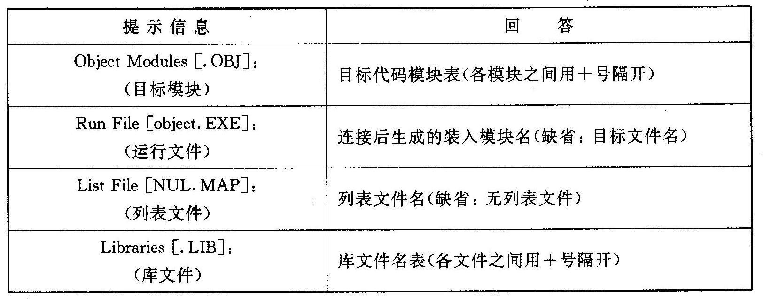
表 LINK程序的提示信息及回答

Slide 70
DEBUG调试程序的应用
1．直接启动DEBUG程序
C:\>DEBUG
2．启动DEBUG程序的同时装入被调试文件
C:\>DEBUG [d:][PATH]filename[.EXE]
3．退出DEBUG
在DEBUG命令提示符“_”下键入Q命令

Slide 71
4．在DEBUG环境下建立和汇编程序
MOV DL，33H ；字符3的ASCII码送DL
MOV AH，2 ；使用DOS的2号功能调用
INT 21H ；进入功能调用，输出‘3’
INT 20H ；BIOS中断服务，程序正常结束。
运行步骤：
（1）进入DEBUG
C:\>DEBUG
随后屏幕显示：
_

Slide 72
（2）输入程序并汇编
_A 100
169C：0100 MOV DL，33
169C：0102 MOV AH，2
169C：0104 INT 2l
169C：0106 INT 20
169C：0108
（3）运行程序
_G
3
Program terminated normally

Slide 73
（4）反汇编
_U 100，108
169C：0100 B233 MOV DL，33
169C：0102 B402 MOV AH，02
169C：0104 CD21 INT 21
169C：0106 CD20 INT 20
169C：0108

Slide 74
（5）将机器指令程序送到起始地址为200H的若干单元
_E 200 B2，33，B4，02，CD，21，CD，20
（6）执行机器指令程序
_G=200
3
Program terminated normally

Slide 75
二、常用DEBUG命令
1．汇编命令A
格式：（1）A <段寄存器名>：<偏移地址>
（2）A <段地址>：<偏移地址>
（3）A <偏移地址>
（4）A
功能：汇编命令是将用户输入的汇编语言指令，汇编为可执行的机器指令。

Slide 76
3．显示内存单元命令D
格式：（1）D <地址>
（2）D <地址范围>
（3）D
4．修改内存单元命令E
格式： （1）E <地址><单元内容>
（2）E <地址><单元内容表>
例如：_E DS:30 F8,AB,”AB”
该命令执行后，从DS:30到DS:33的连续4个存储单元的内容将被修改为F8H，ABH，41H，42H。

Slide 77
6．连续执行命令G
格式：（1）G
（2）G=<地址>
（3）G=<地址>，<断点>
其中（2）、（3）中的“=”是不可缺省的。
功能：
● 默认程序从CS:IP开始执行。
● 程序从当前的指定偏移地址开始执行。
● 从指定地址开始执行，到断点自动停止并显示当前所有寄存器、状态标志位的内容和下一条要执行的指令。DEBUG调试程序最多允许设置10个断点。

Slide 78
7．跟踪命令T
格式：T [=<地址>][<条数>]
功能：如果键入T命令后直接按“ENTER”键，则默认从CS:IP开始执行程序，且每执行一条指令后要停下来，显示所有寄存器、状态标志位的内容和下一条要执行的指令。
8．反汇编命令U
格式： （1）U <地址>
（2）U <地址范围>
功能：反汇编命令是将机器指令翻译成符号形式的汇编语言指令。该命令将指定范围内的代码以汇编语句形式显示，同时显示地址及代码。

Slide 79
9．执行过程命令P
格式：P
功能：执行一条指令或一个过程（子程序），然后显示各寄存器的状态。
遇到CALL、INT n指令或带重复前缀的数据串操作指令时，若不想观察相应过程的详细执行过程，就可以用P命令。

Slide 80
13．写盘命令W
格式：W <地址><盘号><起始逻辑扇区><所写逻辑扇区数n>
功能：该命令是将内存<地址>起始的一片单元内容写入指定扇区。
例如：欲将D1.COM文件写入磁盘，设文件长度为40字节。
_N D1.COM
_R CX
CX xxxx
:0040
_R BX
BX xxxx
:0000
_W
Writing 00040 bytes

Slide 81
14．显示命令R
格式： （1）R
（2）R <寄存器名>
功能：显示当前所有寄存器内容、状态标志及将要执行的下一指令的地址（即CS:IP）、机器指令代码及汇编语句形式。

Slide 82
4.4.3 汇编语言和PC-DOS的接口
(1) 通过INT20H软中断指令来实现。
该指令的两字节操作码存放在PSP(256 字节的程序前缀区)的第 0 号及第 1 号单元内，其中断服务程序由PC-DOS提供。
该中断服务程序执行完后，控制就转移到PC-DOS管理的状态下，以便键入、调试和执行其它程序。

Slide 83
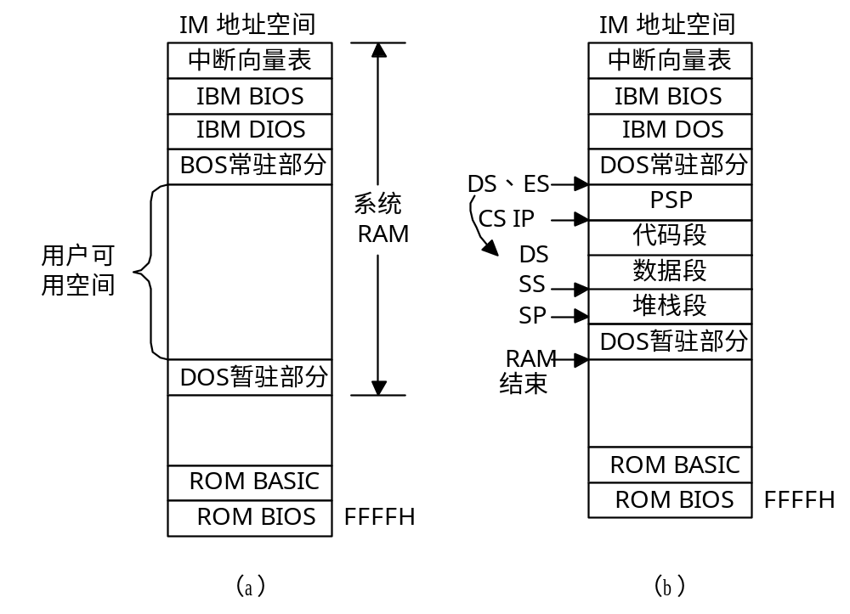
(2) 把要执行的程序从磁盘上装入到内存中并为其定位。
图 6.18 PC-DOS对内存的分配
(a) DOS启动后； (b) 执行程序装入后

Slide 84
(3) 设置段寄存器的值，使DS及ES指向PSP的段基值。与此同时，IP被设置为代码段中第一条指令的偏移地址； SP被设置成栈底地址。

Slide 85
(4) 开始执行程序
1．标准方法
首先将用户程序的主程序定义成一个FAR过程，其最后一条指令为RET。然后在代码段的主程序(即FAR过程)的开始部分用如下三条指令将PSP中INT 20H 指令的段地址及偏移地址压入堆栈：
PUSH DS ；保护PSP段地址
MOV AX，0 ；保护偏移地址0
PUSH AX

Slide 86
2. 非标准方法
也可在用户的程序中不定义过程段，只在代码段结束之前(即CODE ENDS之前)增加两条语句：
MOV AH，4CH
INT 21H
则程序执行完后也会自动返回DOS状态。

Slide 87
(5)由于开始执行用户程序时，DS及ES并未指向数据段基值和附加段基值，故在上述三条指令之后还应设置DS及ES值，即应有如下程序片断：
    ASSUME DS:DATA, ES:DATA
    MOV AX, DATA
    MOV DS, AX
    MOV ES, AX

Slide 88
运行的 8086/8088 源程序应具有如下的基本框架：
STACK-SEG SEGMENT
DW 256 DUP (?) ;定义堆栈长度与堆栈段变量。
TOP LABLE WORD 
STACK-SEG ENDS
DATA-SEG SEGMENT
 ；定义变量。
DATA-SEG ENDS
CODE-SEG SEGMENT
MAIN PROC FAR
ASSUME CS:CODE-SEG
    ASSUME DS:DATA-SEG
    ASSUME SS:STACK-SEG
…

Slide 89
START: PUSH DS
    MOV AX, 0 ；中断向量 20H入栈。
    PUSH AX
    MOV AX, DATA-SEG
    MOV DX, AX
    MOV AX, STACK-SEG
    MOV SS, AX
    MOV SP, OFFSET TOP
    
    RET
MAIN ENDP
PROCA PROC NEAR
 ；过程A，为MAIN过程体调用。
PROCA ENDP
 ；其它过程。
CODE-SEG ENDS
END START
…
…
…

Slide 90
4.4 DOS及BIOS功能调用
DOS和BIOS系统功能调用由一系列的服务子程序构成，通过软中断指令INT n 和中断返回指令IRET调用和返回的。

Slide 91
1． DOS系统功能调用
这些子程序可分为：
(1) 磁盘的读/写及控制管理。
(2) 内存管理。
(3) 基本输入/输出管理(如键盘、打印机、显示器等)。
(4) 其他管理(如时间、日期等)。

Slide 92
系统已将所有子程序按顺序编号，称为调用号。其调用号为0～75H
功能调用三个步骤：
(1) 子程序的入口参数送相应的寄存器。
(2) MOV AH,功能号
(3) INT 21H(系统功能调用指令)。

Slide 93
表5.4 键盘和显示器的DOS调用
调用号
功 能
入 口 参 数
出 口 参 数
1
键入并显示一个字符
键入字符的ASCII码在AL中
2
显示器显示一个字符
DL中置输出字符的ASCII码
5
打印机打印一个字符
DL中置输出字符的ASCII码
8
键盘输入一个字符
键入字符的ASCII码在AL中
9
显示器显示一个字符串
DS：DX置字符串首址，字符串以'$'结束
10(0AH)
键入并显示字符串
DS：DX置字符串首址，第1单元置允许键入的字符数(含一个回车符)
键入的实际字符数在第2单元中，键入的字符从第3单元开始存放
11(0BH)
检测有无键入
有键入AL＝FFH，无键入AL＝0

Slide 94
例如，显示一个字符串'Good morning!'的程序如下：
MSG DB 'Good morning!$'
MOV DX，OFFSET MSG ；字符串首字符的偏移地址送DX
MOV AH，9 ；功能号9送AH
INT 21H ；系统功能调用
有的子程序不需要入口参数，例如：
MOV AH，4CH ；功能号4CH送AH(返回DOS子程序)
INT 21H
…

Slide 95
1) 1号功能调用
调用格式：
MOV AH，1
INT 21H
功能：从键盘输入字符的ASCII码送入寄存器AL中，并送显示器显示。

Slide 96
2) 2号功能调用
调用格式：
MOV DL，待显示字符的ASCII码
MOV AH，2
INT 21H
功能：将DL寄存器中的字符送显示器显示，如果DL中为〈CTRL〉+〈BREAK〉的ASCII码，则退出。

Slide 97
3) 9号功能调用
调用格式：
MOV DX，待显示字符串首字符的偏移地址
MOV AH，9
INT 21H
功能：本调用执行后，显示器显示待显示的字符串。调用时，要求DS：DX必须指向内存中一个以“$”作为结束标志的字符串。例如：

Slide 98
DATA SEGMENT
BUF DB 'HOW DO YOU DO? $'
DATA ENDS
CODE SEGMENT
MOV AX，DATA
MOV DS，AX
MOV DX，OFFSET BUF
MOV AH，9
INT 21H
CODE ENDS
…
…
…

Slide 99
4)10号功能调用
调用格式：
  MOV DX，数据区的首偏移地址
  MOV AH，10
  INT 21H
功能:从键盘接收的字符串送到内存数据区。
要求事先定义一个数据区，
第一个字节指出数据区能容纳的字符个数，不能为零；
第二个字节保留，以用做填写实际输入的字符个数；
从第三个字节开始存放从键盘上接收的字符串。调用时，要求DS：DX指向数据区首地址。

Slide 100
DATA SEGMENT
BUF DB 50 ；数据区长度
DB ? ；保留，填入实际输入的字符个数
DB 50 DUP(?) ；定义50个字节存储空间
DATA ENDS
CODE SEGMENT
MOV DX，OFFSET BUF
MOV AH，10
INT 21H
CODE ENDS
…
…

Slide 101
2．常用系统功能调用应用举例
例5.5 利用DOS系统功能调用实现人机对话。
下述程序可以在屏幕上显示一行提示信息，然后接收用户从键盘输入的信息并将其存入内存数据区。
DATA SEGMENT
PARS DB 100 ；定义输入缓冲区
DB ?
DB 100 DUP(?)
MESG DB 'WHAT IS YOUR NAME ?' ；要显示的提示信息
DB '$' ；提示信息结束标志

Slide 102
DATA ENDS
STACK SEGMENT PARA STACK 'STACK'
DB 100 DUP(?)
STACK ENDS
CODE SEGMENT
ASSUME CS：CODE，DS：DATA，SS：STACK
START PROC FAR
BEGIN：PUSH DS
MOV AX，0
PUSH AX
MOV AX，DATA
MOV DS，AX

Slide 103
DISP： MOV DX，OFFSET MESG
MOV AH，9 ；利用9号功能调用显示提示
INT 21H
KEYBD：MOV DX，OFFSET PARS
MOV AH，10 ；利用10号功能调用接收键盘输入
INT 21H
RET
START ENDP
CODE ENDS
END BEGIN

Slide 104
例5.6 编写汇编语言源程序，将键入的4位十进制数(如5，则键入0005)以压缩BCD数形式存入字变量SW中。
该程序首先接收键入的4位十进制数，然后拼合为压缩BCD数，存入字变量SW。为了接收键入的4位十进制数，需要在数据段中定义一变量数据区。该数据区应有7个字节，其中第1字节定义为5，即可接收5个字符，第2字节预留给10号功能调用装载实际键入的字符数，第3字节到第7字节预留给10号功能调用装载实际键入的字符，即4字节十进制数的ASCII码和1字节回车的ASCII码。程序如下：

Slide 105
DATA SEGMENT
BUF DB 5，?，5 DUP (?)
SW DW ?
DATA ENDS
CODE SEGMENT
BEGIN PROC FAR
ASSUME CS：CODE，DS：DATA

Slide 106
START：PUSH DS
SUB AX，AX
PUSH AX
MOV AX，DATA
MOV DS，AX
MOV DX，OFFSET BUF ；10号功能调用，键入4位十进制数
MOV AH，10
INT 21H
MOV AX，WORD PTR BUF+4 ；键入数的个位和十位送AX
AND AX，0F0FH ；将两个ASCII码转为非压缩BCD数

Slide 107
MOV CL，4
SHL AL，CL ；将十位移至AL的高4位
OR AL，AH ；十位和个位拼合在AL中
MOV BYTE PTR SW，AL ；存BCD数的十位和个位
MOV AX，WORD PTR BUF+2 ；键入数的百位和千位送AX
AND AX，0F0FH ；将两个ASCII码转为非压缩BCD数
SHL AL，CL ；将千位移至AL的高4位
OR AL，AH ；千位和百位拼合在AL中
MOV BYTE PTR SW+1，AL ；存BCD数的千位和百位
RET
BEGIN ENDP
CODE ENDS
END START

Slide 108
3. BIOS中断调用
BIOS是固化在ROM中的一组I/O驱动程序，它为系统各主要部件提供设备级控制，还为汇编语言程序设计者提供了字符I/O操作。与DOS功能调用相比，BIOS有如下特点：
① 调用BIOS中断程序虽然比调用DOS中断程序要复杂一些，但运行速度快，功能更强；
② DOS的中断功能只是在DOS环境下适用，而BIOS功能调用不受任何操作系统的约束；
③ 某些功能只有BIOS具有。

Slide 109
占用类型号为10H~1FH
1) 键盘服务程序:INT 16H
例如：从键盘输入一个字符的指令序列如下：
        MOV AH,0
        INT 16H
2) 打印机服务程序: INT 17H
3) 显示器服务程序: INT 10H

Slide 110
4.3 实模式下的汇编语言程序设计
步骤：
  ① 明确任务， 确定算法。
  ② 绘流程图。
  ③ 编写源程序。
  ④ 上机调试程序。
  形成文档。

Slide 111
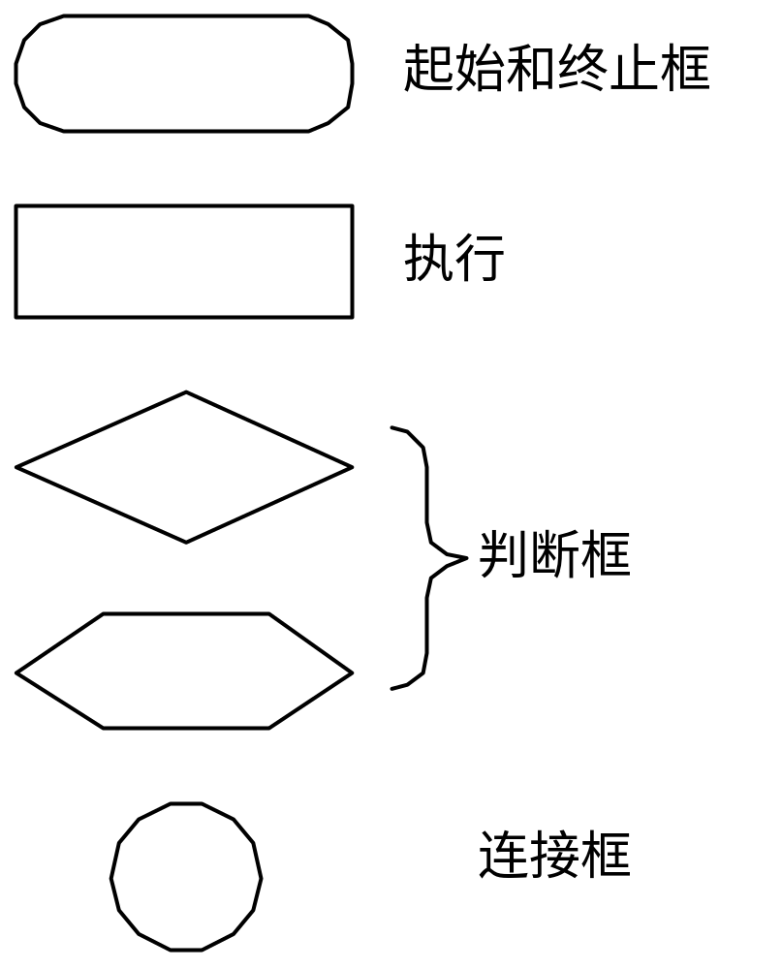
图 6.3 标准流程图符号

Slide 112
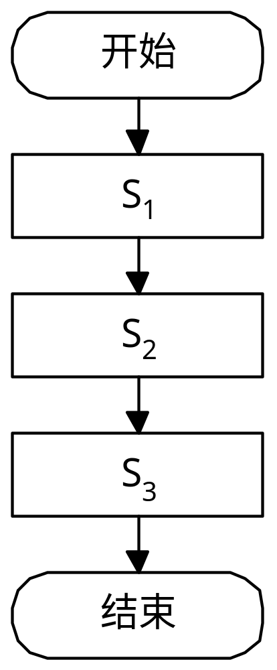
6.2.1 顺序程序设计
图 6.4 顺序结构流程图

Slide 113
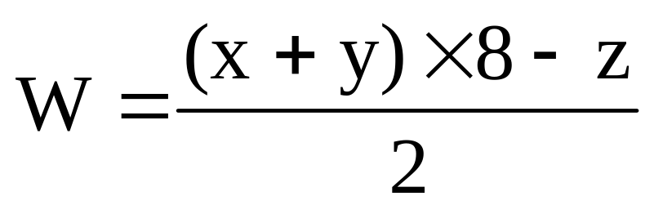
【例4.5】 试编制一程序，求出下列公式中的W值，并存放在RESULT单元中。
其中x，y，z的值分别存放在VARX、VARY、VARZ中，结果W则存放在RESULT单元中。

Slide 114
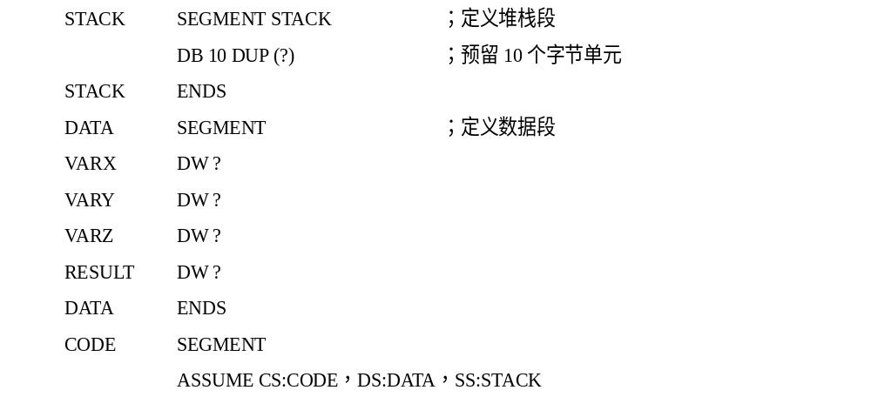

Slide 115
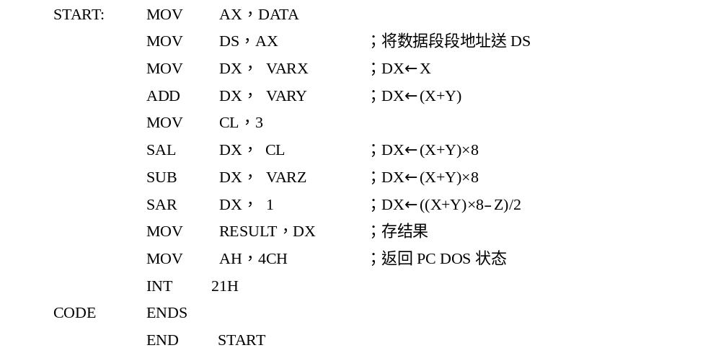

Slide 116
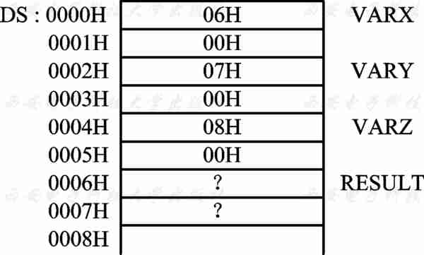

Slide 117
例 4.6 用查表的方法将一位十六进制数转换成与它相应的ASCII码。
既然指定用查表的方法，那么首先要建立一个表TABLE。 我们在表中按照十六进制数从小到大的顺序放入它们对应的ASCII码值。编制的源程序如下：
DATA SEGMENT
TABLE DB 30H,31H,32H,33H,34H,35H,36H,37H
DB 38H,39H,41H,42H,43H,44H,45H,46H
HEX DB 4
ASCI DB ?
DATA ENDS
STACK1 SEGMENT PARA STACK
DW 20H DUP(0)

Slide 118
STACK1 ENDS
COSEG SEGMENT
ASSUME CS: COSEG, DS: DATA, SS: STACK1
BEING: MOV AX, DATA
MOV DS, AX
MOV BX, OFFSET TABLE
MOV AH,0
MOV AL, HEX
ADD BX, AX
MOV AL, ［BX］
MOV ASCI, AL
MOV AH, 4CH
INT 21H
COSEG ENDS
END BEING

Slide 119
换码指令格式： XLAT 
指令功能： AL((BX)+(AL))
使用这条指令，通常是把表首址的偏移量送入BX中，而把要查找表内单元的偏移量(0~255)送入AL中。
BEING: MOV AX, DATA
  MOV DS, AX
  MOV BX, OFFSET TABLE
  MOV AL, HEX
  XLAT
  MOV ASCI, AL

Slide 120
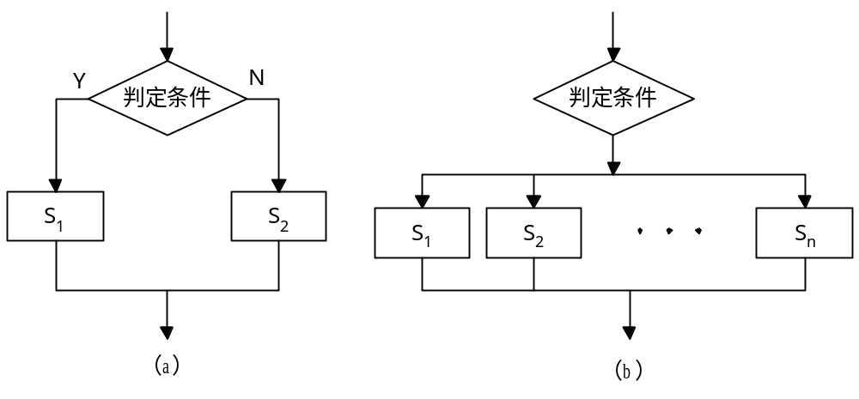
4.3.2 分支程序设计
图 6.6 分支程序的结构形式
(a) IF-THEN-ELSE结构； (b) CASE结构

Slide 121
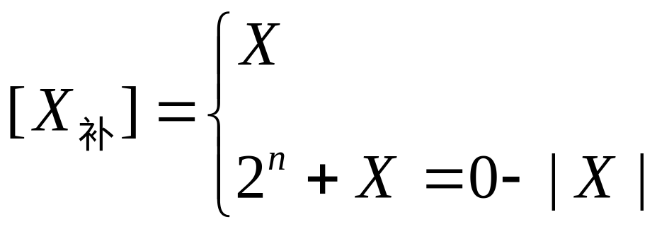
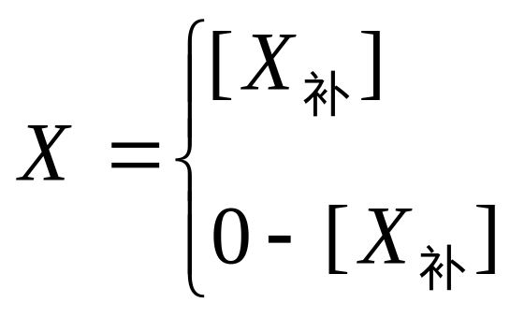
例 6.7 求补码数［X］_{补}的绝对值，并送回原处。
根据补码的定义：
X≥0
X＜0
可得如下关系式：
X≥0
X＜0

Slide 122
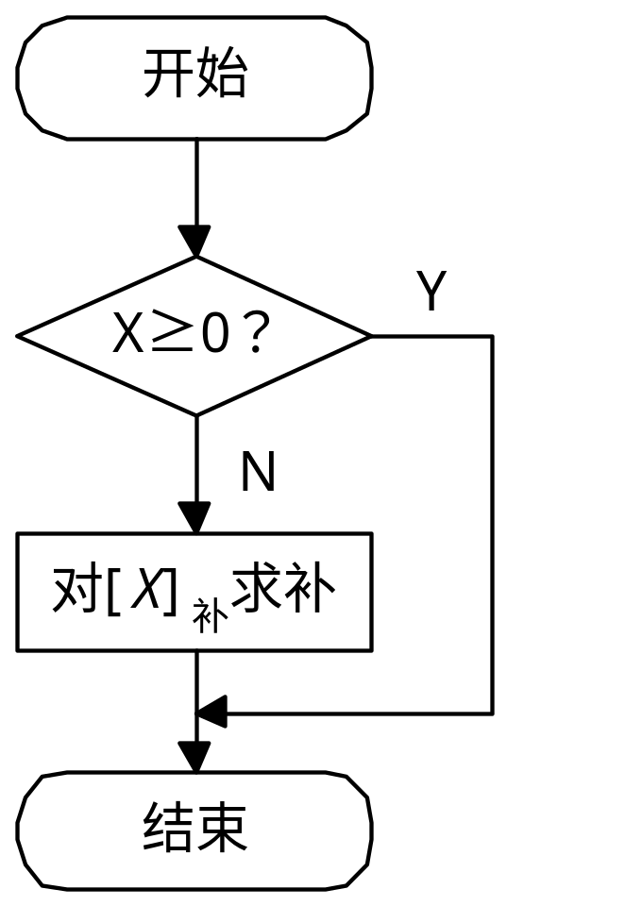
图 4.7 已知补码求绝对值的流程图

Slide 123
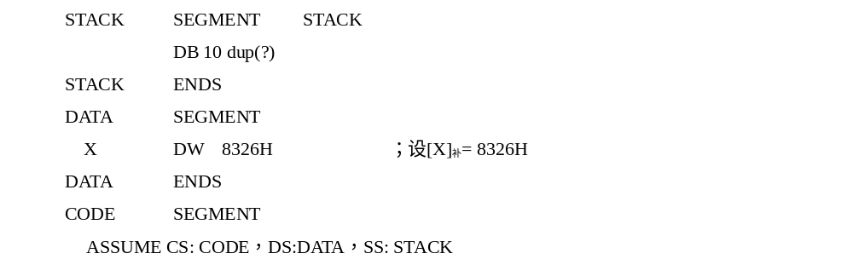

Slide 124
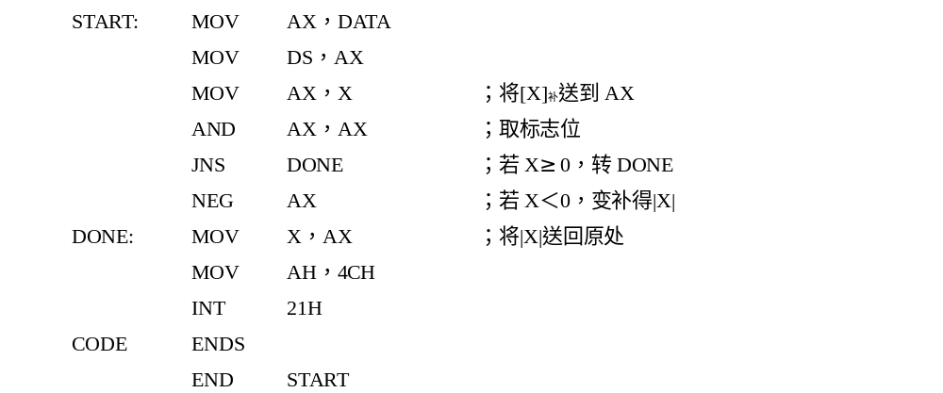

Slide 125
例 4.8 利用跳转表法实现下述要求：
设有一组(8个)选择项存于AL寄存器中，试根据AL中哪一位为 1 把程序分别转移到相应的分支去。
跳转表法设计思想：
首先将 8 个选择项所对应的 8 个分支程序的标号存放在一个数据表(即跳转表)中，
后采用移位指令将AL中内容逐位移到CF标志位中，CF=1,根据分支程序标号在跳转表中的存放地址将程序转入相应的分支。CF= 0，则继续判下一个选择项是否为 1， ……

Slide 126
BRANCH-ADDR SEGMENT ；定义数据段。
BRANCH-TAB DW ROUTINE1 ; 定义数据表(跳转表)。
DW ROUTINE2
DW ROUTINE3
DW ROUTINE4
DW ROUTINE5
DW ROUTINE6
DW ROUTINE7
DW ROUTINE8

Slide 127
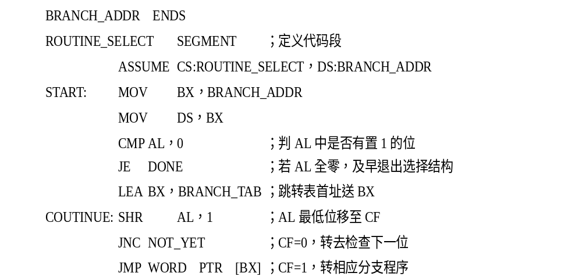

Slide 128
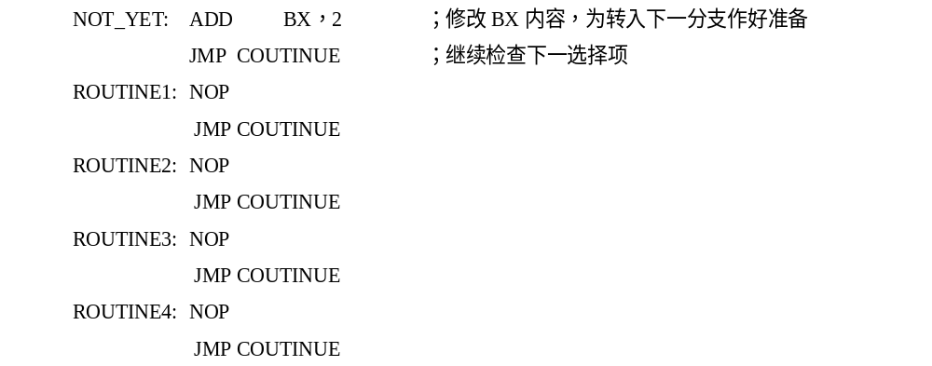

Slide 129
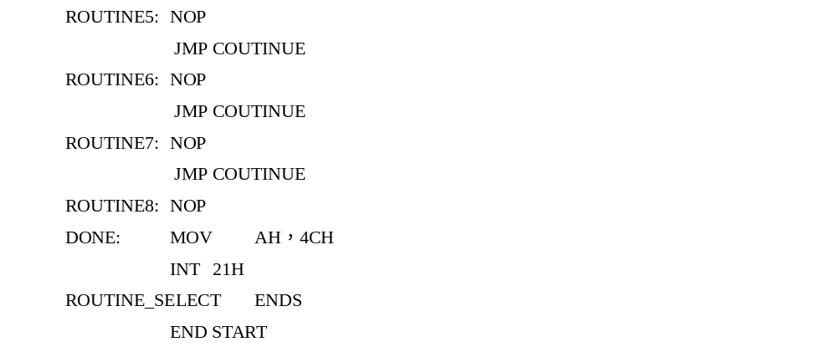

Slide 130
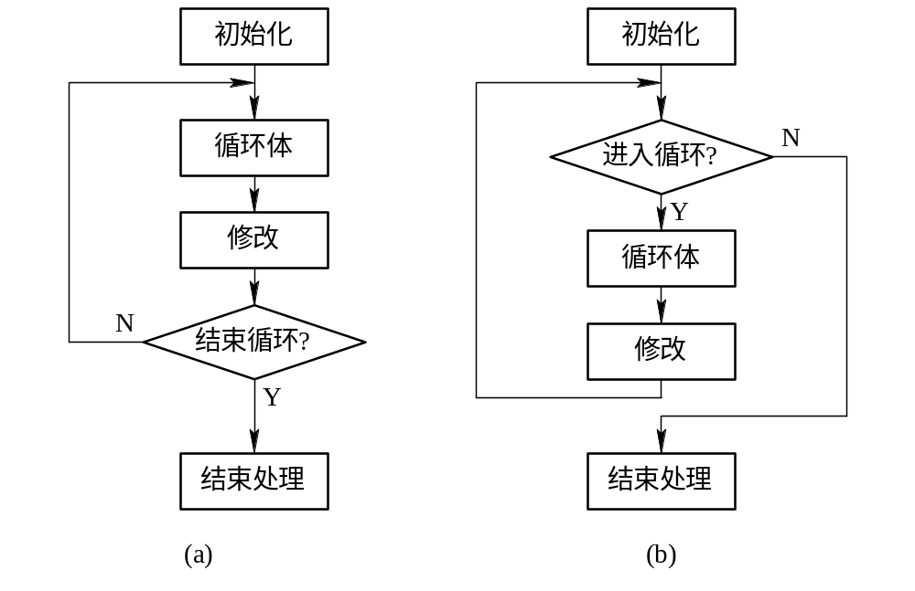
6.2.3 循环程序设计
循环程序的基本结构
(a) 先执行后判断；(b) 先判断后执行

Slide 131
(1) 初始化部分：建立循环初始值。如设置地址指针、计数器、其他循环参数的起始值等。
(2) 工作部分：在循环过程中所要完成的具体操作，是循环程序的主要部分。这部分视具体情况而定。它可以是一个顺序程序、一个分支程序或另一个循环程序。
(3) 修改部分：为执行下一个循环而修改某些参数。如修改地址指针、其他循环参数等。

Slide 132
2．循环控制方法
1) 用计数控制循环(循环次数已知)
例5.12 从xx单元开始的30个连续单元中存放有30个无符号数，从中找出最大者送入yy单元中。
把第一个数先送入AL寄存器，将AL中的数与后面的29个数逐个进行比较。
如果AL中的数较小，则两数交换位置；如果AL中的数大于等于相比较的数，则两数不交换位置。
在比较过程中，AL中始终保持较大的数，比较29次，则最大者必在AL中。最后把AL中的数(最大者)送入yy单元。

Slide 133
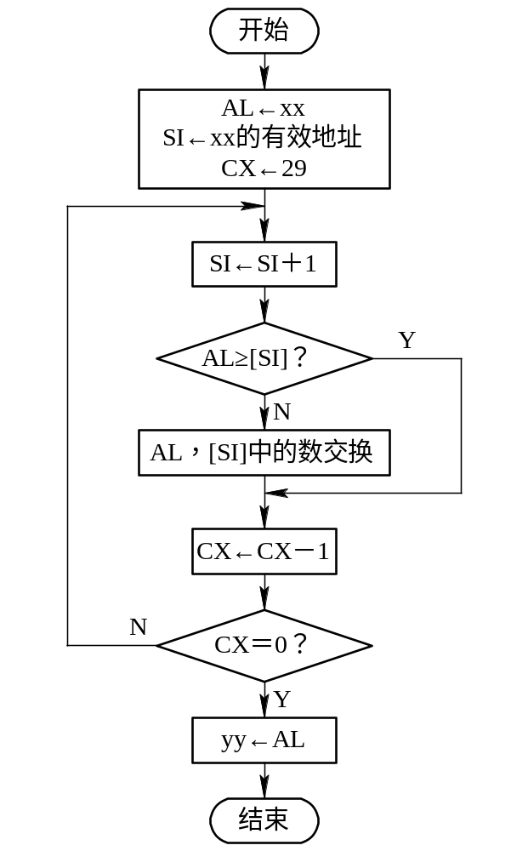
图5.8 从一批数中求最大者的程序流程图

Slide 134
程序如下：
DATASP SEGMENT
xx DB 73，59，61，45，81
DB 107，37，25，14，64
DB 3，17，9，23，55，97
DB 115，78，121，67
DB 215，137，99，241
DB 36，58，87，100，74，62
yy DB ?
DATASP ENDS

Slide 135
CODESP SEGMENT
ASSUME CS：CODESP，DS：DATASP
MAIN PROC FAR
START： PUSH DS
MOV AX，0
PUSH AX
MOV AX， DATASP
MOV DS，AX
MOV AL，xx
MOV SI，OFFSET xx
MOV CX，29

Slide 136
  LOOP1： INC SI
  CMP AL，[SI]
  JAE LOOP2 ;大于、等于
  XCHG AL，[SI]
  LOOP2： DEC CX
  JNZ LOOP1
  MOV yy，AL
  RET
MAIN ENDP
CODESP ENDS
END START

Slide 137
【例4.9】 数组求和。
我们采用循环程序结构，对数组访问采用寄存器间接寻址方式。ARY为数组变量，COUNT为数组元素的个数，SUM存放最后求和的结果。由于数组中元素的数据为字型数据，求和结果可能会超过字长范围，所以用寄存器DX：AX存放求和的中间结果。

Slide 138
程序中变量和寄存器分配如下：
ARY——数组变量；
COUNT——数组中元素个数；
SUM——和；
SI——指向ARY数组；
CX——指向COUNT元素个数。

Slide 139
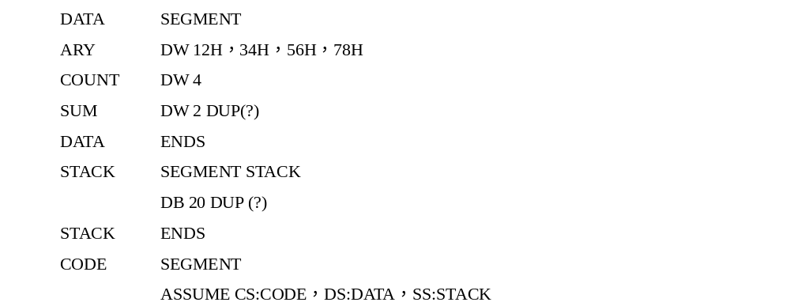

Slide 140
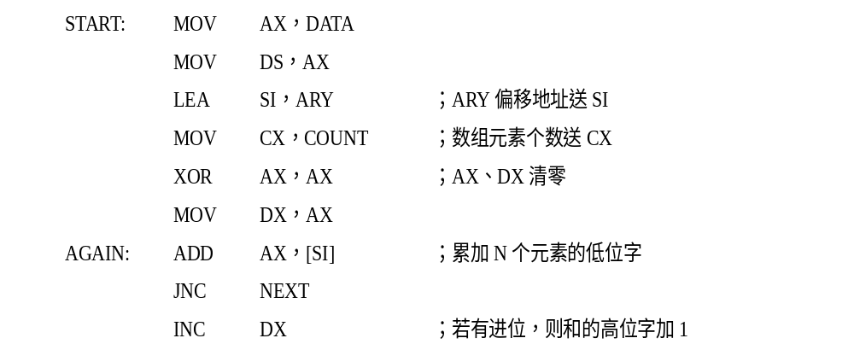

Slide 141
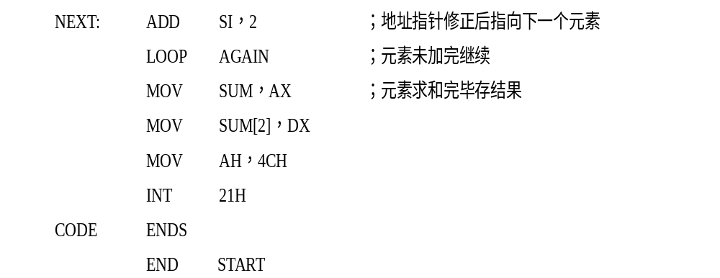

Slide 142
2) 用条件控制循环
例5.13 从自然数1开始累加，直到累加和大于1000为止，统计被累加的自然数的个数，并把统计的个数送入n单元，把累加和送入sum单元。
用CX寄存器统计自然数的个数，
用AX寄存器存放累加和，
用BX寄存器存放每次取得的自然数。

Slide 143
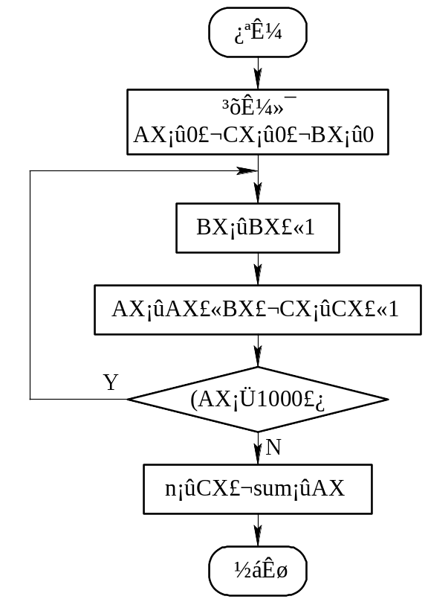
图5.9 利用条件控制循环的程序流程图

Slide 144
程序如下：
DATAS SEGMENT
n DW ?
sum DW ?
DATAS ENDS
STACK SEGMENT PARA STACK ' STACK '
DW 200 DUP (?)
STACK ENDS
CODES SEGMENT

Slide 145
MAIN PROC FAR
ASSUME CS：CODES，DS：DATAS，SS：STACK
START： PUSH DS
MOV AX，0
PUSH AX
MOV AX，DATAS
MOV DS，AX
MOV AX，0
MOV BX，0
MOV CX，0

Slide 146
LOOPT：INC BX
ADD AX，BX
INC CX
CMP AX，1000
JBE LOOPT ;小于、等于
MOV n，CX
MOV sum，AX
RET
MAIN ENDP
CODES ENDS
END START

Slide 147
例 4.10 设有一个首地址为ADDR的N字数组，试编写一个汇编语言程序， 使该数组中的数按照从大到小的次序排列。
从数组的第一个数开始， 依次对相邻两个数进行比较，若次序符合要求， 则不进行任何操作；否则，将相比较的两数交换位置。
第一遍比较(共进行了N-1 次)完后，最小的数已放在数组的最后一个字的位置上。
进行第二遍比较时，只需对N-1 个数进行考虑， 即依次对相邻两数的比较操作只需进行N-2 次。同理第三遍比较只需进行N-3 次…… 总共最多进行N-1 遍比较就可完成排序任务。

Slide 148
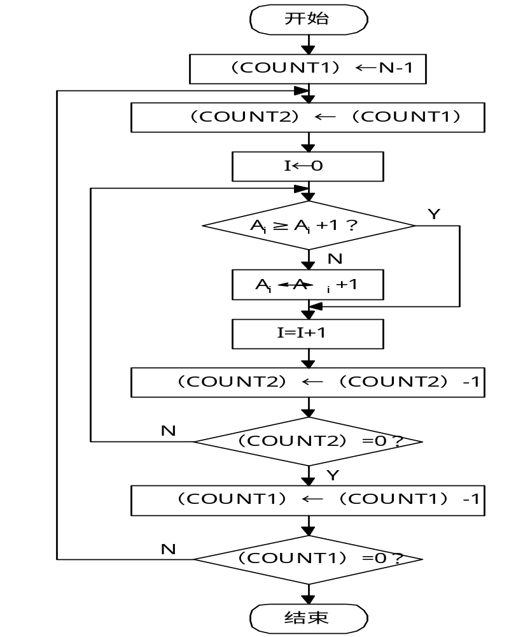
图 6.9 气泡排序算法的程序框图

Slide 149
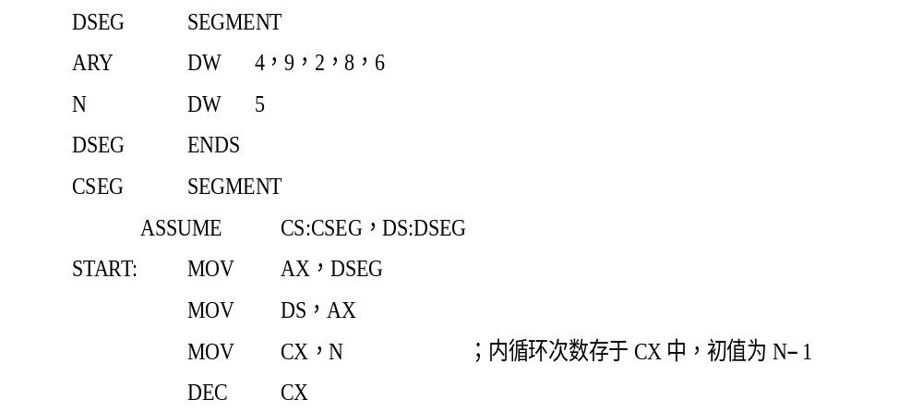

Slide 150
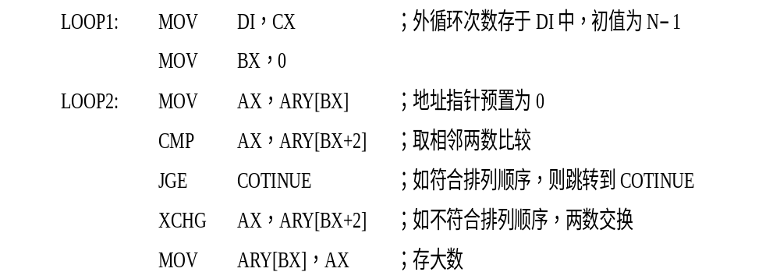

Slide 151
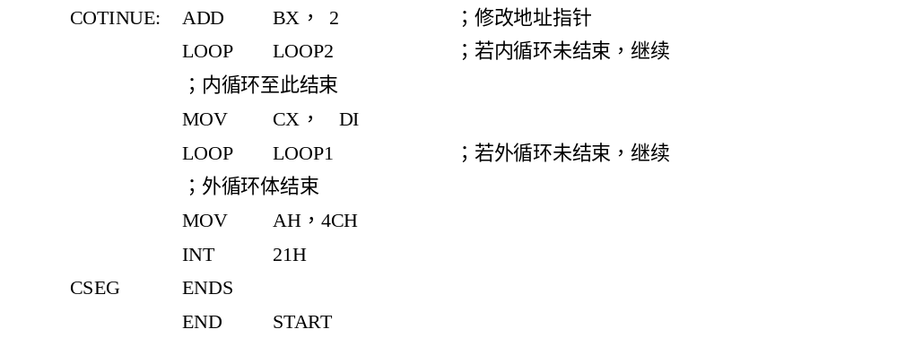

Slide 152
6.2.4 子程序设计
1. 过程的定义和调用
过程定义伪指令， 其格式为
procedure_name PROC NEAR ( FAR )
  ……
  procedure_name ENDP
  （1）NEAR属性：调用程序和子程序在同一代码段中
  （段内调用）
  （2）FAR属性：调用程序和子程序不在同一代码段中
  （段间调用）
  (3 )‘过程名’是子程序入口的符号地址
…

Slide 153
调用程序和子程序在同一代码段中
code segment
main proc far
......
call subr1
......
ret
main endp
subr1 proc near
......
ret
subr1 endp
code ends
code segment
main proc far
......
call subr1
......
ret
subr1 proc near
......
ret
subr1 endp
main endp
code ends

Slide 154
调用程序和子程序不在同一代码段中
    segx segment
    subt proc far
    ......
    ret
    subt endp
    ......
    call subt
    ......
    segx ends
    segy segment
    ......
    call subt
    ......
    segy ends

Slide 155
SUBRP PROC FAR
    PUSH AX
    PUSH BX
    PUSH CX
    PUSH DX
    
    POP DX
    POP CX
    POP BX
    POP AX
    RET
SUBPR ENDP
2. 寄存器内容的保护和恢复
保护现场和恢复现场通常分别用堆栈压入指令和弹出指令来实现。 例如：
…

Slide 156
子程序的调用和返回
子程序调用（中断调用）：隐含使用堆栈保存返回地址
  call near ptr subp
  (1) 保存返回地址
  (2) 转子程序
  (IP) ← subp的偏移地址
  call far ptr subp
    (1) 保存返回地址
    (2) 转子程序
(CS) ← subp的段地址
(IP) ← subp的偏移地址
(SP)→
(IP)
(SP)→
(IP)
(CS)

Slide 157
int 21H
int n （n : 中断类型号）
(1) 保存现场和返回地址
(2) 转中断处理程序
(IP) ← (n*4)
(CS) ← (n*4+2)
子程序返回（中断返回）：
（1）ret
（2）iret
(SP)→
(IP)
(CS)
(PSW)

Slide 158
3. 主程序和子程序间的参数传递
过程的入口参数,
过程的出口参数。
过程入口参数的送入和出口参数的送出称为主程序和过程间的参数传送(或称变量传送)，亦称过程通信。
(1) 用CPU内部的寄存器传送参数。

Slide 159
例 4.12 编写一个子程序，完成将 4 位十六进制ASCII码转 换为等值二进制数，已知 4 位十六进制ASCII码存放在内存的某一区域中，且低位数的地址号低，而高位数的地址号高。
方法：从最低位ASCII码开始，逐位将一个字节的ASCII码转换为等值二进制数， 当数在0￣9范围内，将其减30H，大于9时，将其减37H
入口参数：存放 4 位十六进制ASCII码的内存首地址送入DS:SI， ASCII码的位数 4 存放在CL中。
出口参数： 转换结果(等值二进制数)存放在DX中。

Slide 160
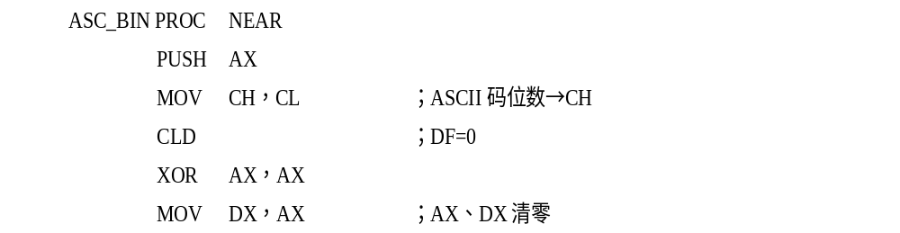

Slide 161
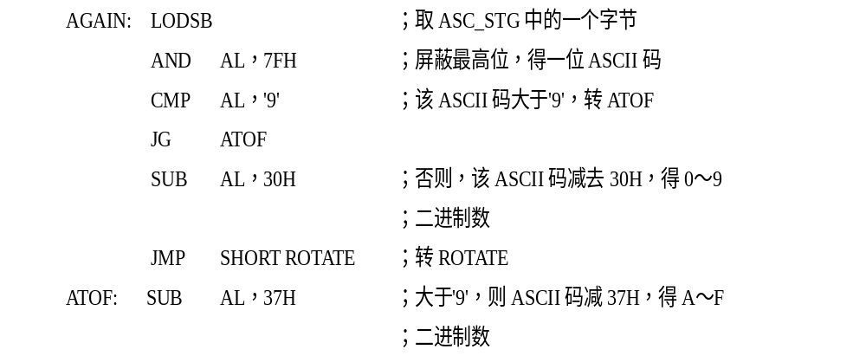

Slide 162
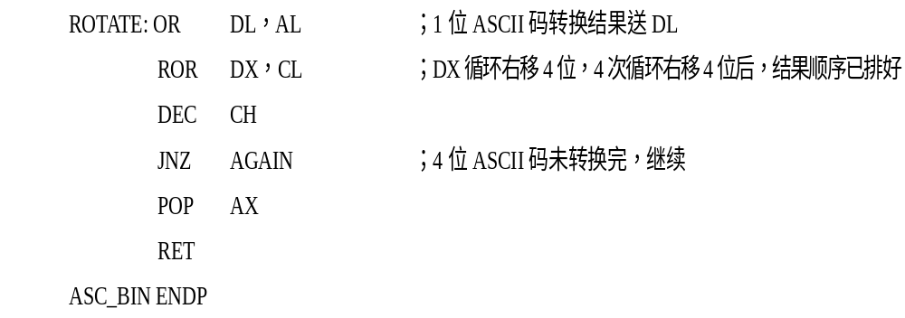

Slide 163
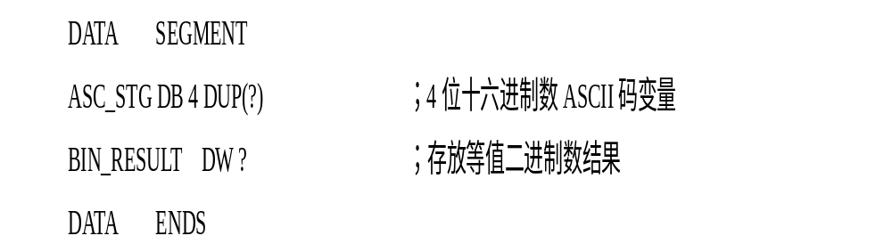
若有程序调用该子程序，已知数据段定义为：

Slide 164
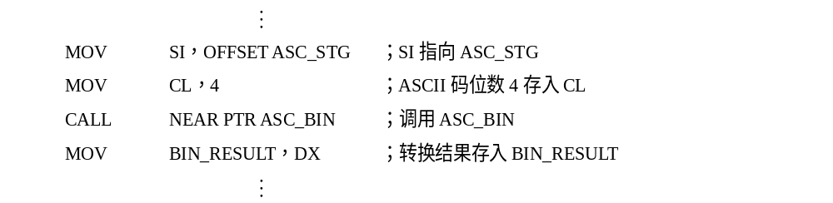
则参数传递及子程序调用程序可按如下格式编写：

Slide 165
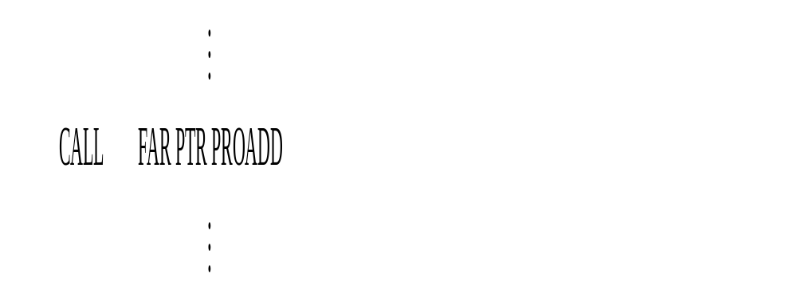
2) 指定内存单元(变量)传递参数
【例4.13】 将例4.9数组求和程序设计成一个属性为FAR的子程序。
若有程序调用数组求和子程序，已知数据段定义为：
DSEG SEGMENT
ARY DW 100 DUP(?)
COUNT DW ?
SUM DW 2 DUP(?)
DSEG ENDS
则主程序中可直接调用

Slide 166
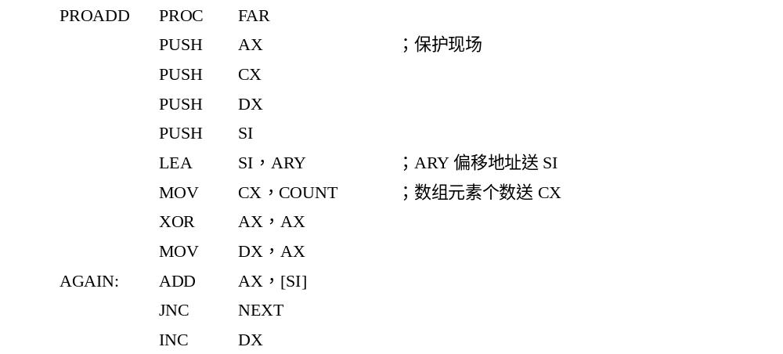

Slide 167
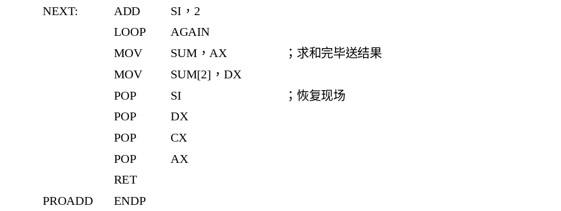

Slide 168
(3) 通过地址表传送变量地址
仍以数组元素求和为例。可以看到该问题中有3个变量：与数组首元素地址连系的数组名、数组元素个数及累加和。
每个变量都有它对应的偏移地址，它们的段地址均在DS寄存器中。把它们的偏移地址顺序存放在一张地址表中，该表长度为 3 个字。
若需调用子程序，应先将地址表的首地址送某寄存器，如BX。进入子程序后可采用寄存器间接寻址方式从地址表中取出变量地址， 以便访问所需变量。

Slide 169
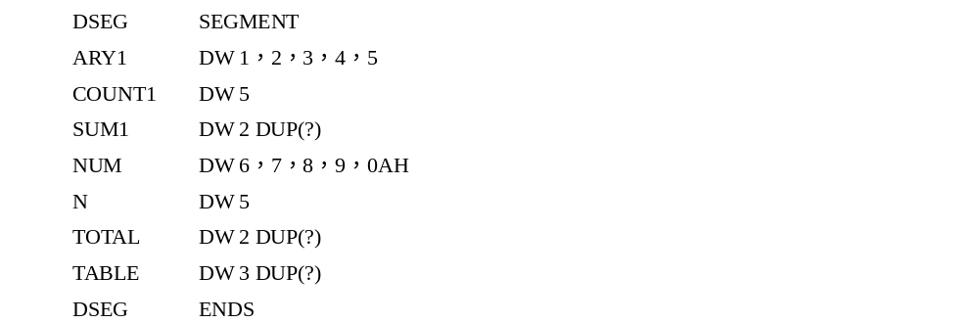
若数据段定义如下：

Slide 170
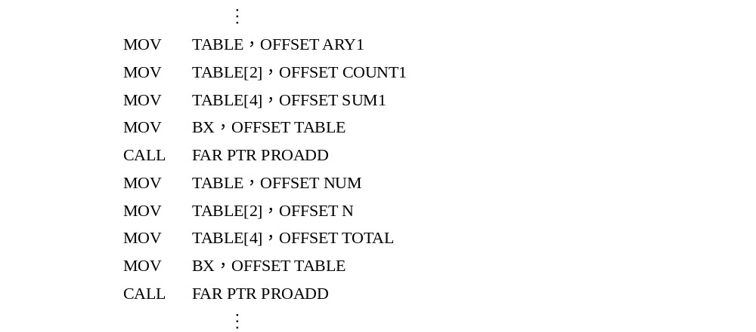
则主程序中子程序调用参数传递可按如下格式编写：

Slide 171
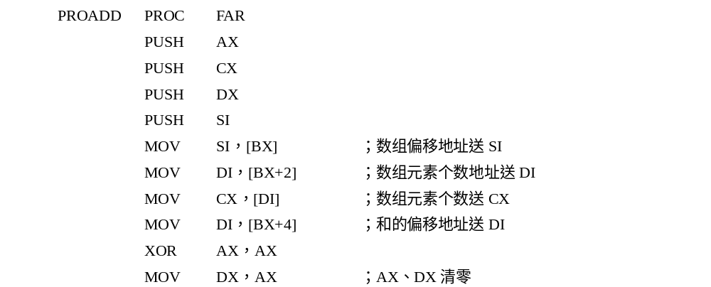
求和子程序如下：

Slide 172
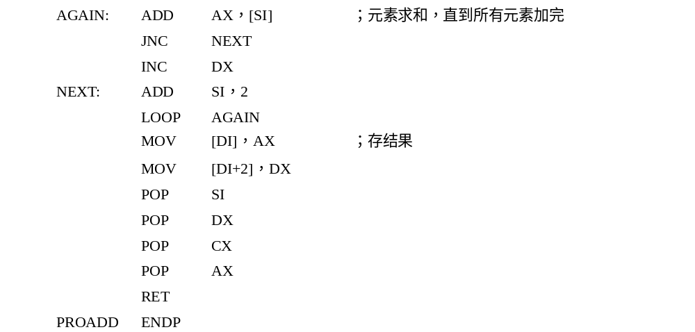

Slide 173
(4) 通过堆栈传送参数或参数地址
调用过程前在主程序中用PUSH指令将参数地址压入堆栈；
进入过程后再用基址寄存器BP从堆栈中取出这些参数地址，并送寄存器，以便用寄存器间接寻址方式访问所需变量。仍以数组元素求和为例，程序清单如下：

Slide 174
  
  MOV BX, OFFSET ARY1 ;参数地址压入堆栈。
  PUSH BX
  MOV BX, OFFSET COUNT1
  PUSH BX
  MOV BX, OFFSET SUM1
  PUSH BX
  CALL NEAR PTR PROADD
  
  MOV BX, OFFSET NUM ;参数地址压入堆栈。
  PUSH BX
  MOV BX, OFFSET N
  PUSH BX
  MOV BX, OFFSET TOTAL
  PUSH BX
  CALL NEAR PTR PROADD
  
…
…
…

Slide 175
PROADD PROC NEAR
PUSH BP
    MOV BP, SP ;采用BP访问参数地址。
    PUSH AX
    PUSH DX
    PUSH CX
    PUSH SI
    PUSH DI
    MOV SI, ［BP+8］ ;取数组地址。
    MOV DI, ［BP+6］ ;取计数值地址。
    MOV CX, ［DI］ ；计数值送CX。
    MOV DI, ［BP+4］ ;和数地址送DI。
    XOR AX, AX ;AX及DX清零。
    MOV DX, AX

Slide 176
NEXT: ADD AX, ［SI］
JNC NO-CARRY
INC DX
NO-CARRY: ADD SI, 2
      LOOP NEXT
      MOV ［DI］, AX
      MOV ［DI+2］, DX
      POP DI
      POP SI
      POP CX
      POP DX
      POP AX
      POP BP
      RET 6
PROADD ENDP

CSEG ENDS
…

Slide 177
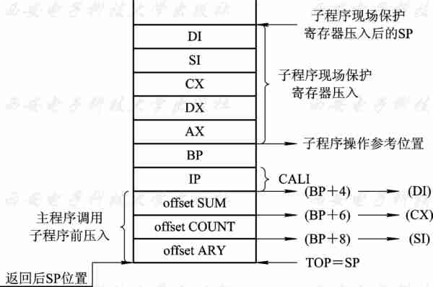

Slide 178
5. 常用子程序举例
(1) 两个多字二进制数加法子程序。
子程序名： MW-ADD。
功能： 完成两个多字二进制数加法。
入口参数及其传送方法： 数据段中的被加数、加数，它们的首地址分别存放在DS：SI及DS：DI中；被加数或加数的字数在CX中。
出口参数及其传送方法：运算结果在内存中存放的首地址在DS：BX中。
所用的寄存器： 该子程序返回调用程序后不改变任何寄存器原来的内容。

Slide 179
程序清单如下：
MW-ADD PROC FAR 
PUSH AX ;保护寄存器内容。
CLC
REPEAT: MOV AX, ［SI］ ;取被加数的一个字。
    INC SI
    INC SI
    ADC AX, ［DI］ ;加上加数的相应字位。
    INC DI
    INC DI
    MOV ［BX］, AX ;将一个字位的和存放内存。
    INC BX
    INC BX
    LOOP REPEAT ;重复循环执行字加法运算。
    POP AX
    RET
MW-ADD ENDP

Slide 180
若二个多字二进制数 89376452H及 47A632B1H要进行加法运算，则相应的调用程序如下：
DATA SEGMENT
FIRST DW 6452H, 8937H ;定义被加数。
SECOND DW 32B1H, 47A6H ;定义加数。
SUM DW 2 DUP (0) ;给结果预留 4 个单元，初值为 0。
ISIZE EQU LENGTH SUM
DATA ENDS
STACK SEGMENT
DW 100 DUP (?)
TOP LABLE WORD
STACK ENDS
CODE SEGMENT
ASSUME CS:CODE, DS:DATA, SS:STACK

Slide 181
MAIN PROC FAR
    PUSH DS
    SUB AX, AX
    PUSH AX
    MOV AX, DATA
    MOV DS, AX
    MOV AX, STACK
    MOV SS, AX
    MOV AX, TOP
    MOV SP, AX
    MOV SI, OFFSET FIRST ;被加数首址送SI。
    MOV DI, OFFSET SECOND ;加数首址送DI。
    MOV CX, ISIZE ;字数送CX。
    MOV BX, OFFSET SUM ;结果单元首址送BX。
    CALL MW-ADD
    
    RET
…

Slide 182
MAIN ENDP
CODE ENDS
CODE1 SEGMENT
ASSUME CS:CODE1
MW-ADD PROC FAR ;多字二进制加法子程序。

MW-ADD ENDP
…

Slide 183
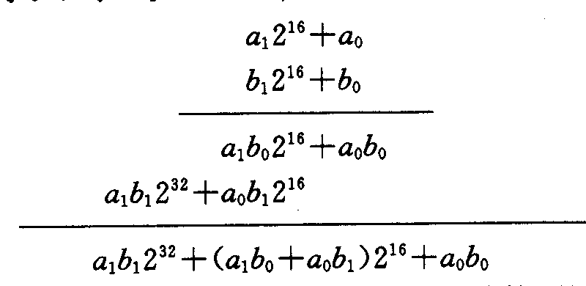
(2) 双字乘法子程序。双字 (a₁2¹⁶+a₀)乘双字(b₁2¹⁶+b₀)的运算过程如下：
可见乘积长度为 4 个字，其中a₁、a₀、b₁、b₀分别为对应于基数 2¹⁶(高位字)和 2⁰(低位字)的系数。

Slide 184
据此， 写出说明文件如下：
子程序名： DWMULT。
功能： 完成双字乘双字的运算。
入口参数及其传送方法：被乘数在内存中的首地址在DS：SI中； 乘数在内存中的首地址在DS：DI中。
出口参数及其传送方法： 乘积在内存中的首地址在DS：BX中。
所用的寄存器： 该子程序返回调用程序后不改变任何寄存器原来的内容。

Slide 185
子程序清单如下：
DWMULT PROC FAR 
    PUSH AX
    PUSH DX
    MOV AX, ［SI］ ;取a₀。
    MUL ［DI］ ;a₀b₀运算。
    MOV ［BX］, AX ;存a₀b₀。
    MOV ［BX+2］, DX
    MOV AX, ［SI+2］ ;取a₁。
    MUL ［DI］ ;计算a₁b₀。
    MOV ［BX+4］, DX ; a₁b₀的高位字暂存。
    ADD ［BX+2］, AX ;a₁b₀的低位字加到a₀b₀高位字存储单元。

Slide 186
    ADC ［BX+4］, 0 ;向高位加进位。
    MOV AX, ［SI］ ;取a₀。
    MUL ［DI+2］ ;计算a₀b₁, 并累加到相应存储单元。
    ADD ［BX+2］, AX
    ADC ［BX+4］, DX
    ADC ［BX+6］, 0
    MOV AX, ［SI+2］ ;取a₁。
    MUL ［DI+2］ ;计算a₁b₁。
    ADD ［BX+4］, AX
    ADC ［BX+6］, DX
    POP DX
    POP AX
    RET
DWMULT ENDP

Slide 187
(3) ASCII码十进制数乘法子程序。以一位ASCII BCD码乘多位ASCII BCD码为例，运算过程是：首先，将ASCII BCD码转换成非压缩型BCD码。然后，用一BCD乘数从最低位开始逐位乘被乘数，并用AAM指令修正，以得到用非压缩型BCD码表示的乘积。 最后，将非压缩型BCD码乘积转换为ASCII BCD码。 子程序名：ASCII-MULT。
功能：完成一位ASCII BCD码与多位ASCII BCD码的乘法运算。

Slide 188
入口参数及其传送方法：多位ASCII BCD码(被乘数)在内存中的首地址在DS：SI中(被乘数的存放次序为高位数的地址号低， 低位数的地址号高)；一位ASCII BCD码(乘数)在内存中的地址在DS：BX中； 被乘数的位数在CX中。
出口参数及其传送方法：乘积在内存中的首地址在DS：DI中；结果单元中应预置为 0。
所用的寄存器： 该子程序返回调用程序后不改变任何寄存器的原来内容。

Slide 189
子程序清单如下：
ASCII-MULT PROC FAR 
      PUSH AX
      ADD SI, CX ;指向被乘数最低位。
      DEC SI
      ADD DI, CX ;指向结果单元最低位。
      AND ［BX］, 0FH ;乘数转换为非压缩型BCD码。
NEXT: MOV AL, ［SI］ ;取被乘数最低位。
      AND AL, 0FH ;转换为非压缩型BCD码。
      MUL ［BX］
      AAM

Slide 190
    ADD AL, ［DI］
      AAA
      ADD AL, 30H ;转换为ASCII BCD码。
      MOV ［DI］, AL ；存结果。
      DEC DI
      MOV ［DI］, AH
      DEC SI
      LOOP NEXT
      POP AX
      RET
ASCII-MULT ENDP

Slide 191
3。设下列指令语句中的标识符均为字变量，请指出哪些指令是非法的，并指出其错误之处
(2)MOV AX，WORD1[DX]
错误，DX不能作为基址寄存器。
(3)MOV WORD1，WORD2
错误，源操作数和目的操作数不能均在存储器。
(4)MOV 310H，DS
错误，段寄存器不能送立即数。
(7)MOV AX，WORD1+WORD2
错误，两个变量不能直接相加。
(10)MOV SI, OFFSET WORD2[BX]
错误，OFFSET后应跟变量或标号

Slide 192
5．试编制一程序，统计出某数组中相邻两数之间符号变化的次数。
解：设计思想：两数间符号位的变化，可通过两个数符号位的逻辑异或操作来测试，若两符号位异或的结果为1，表明两数符号位相异。
DATA SEGMENT
ARRAY DB 20 DUP(?)
NUM DB O
DATA ENDS
CODE SEGMENT
ASSUME CS:CODE,DS:DATA
STARTUP:LEA SI，ARRAY；SI指向数组首址

Slide 193
MOV AL，[SI] ；取第一个字符
MOV BL，O ；结果计数器清零
MOV CX，19 ；置循环计数器
AGAIN： INC SI ；指向下一数组单元
X0R AL，[SI] ；两个数按位进行逻辑异或操作
JNS NEXT ;符号位非负表明两数符号相同，跳过不计数
INC BL ；结果计数器BL加1
NEXT： MOV AL，[SI] ；当前数组元素送AL
L00P AGAIN
MOV NUM，BL ;保存结果
MOV AH,4CH ；返回DOS
INT 21H
CODE ENDS
END STARTUP

Slide 194
6．试编制一程序，用乘法指令实现32位二进制数与16位二进制数相乘。
解：进行两个32位无符号二进制数的乘法运算。
算法分析：如图所示，设A、B为被乘数的高、低16位二进制数，c为16位二进制乘数，则
N1×N2=(A×2¹⁶+B)×C=AC×2¹⁶+BC
通过分析可知，共需进行两次乘法运算，每次进行两个16位二进制数的乘法，共得到两个部分积，然后再求部分积累加和。

Slide 195
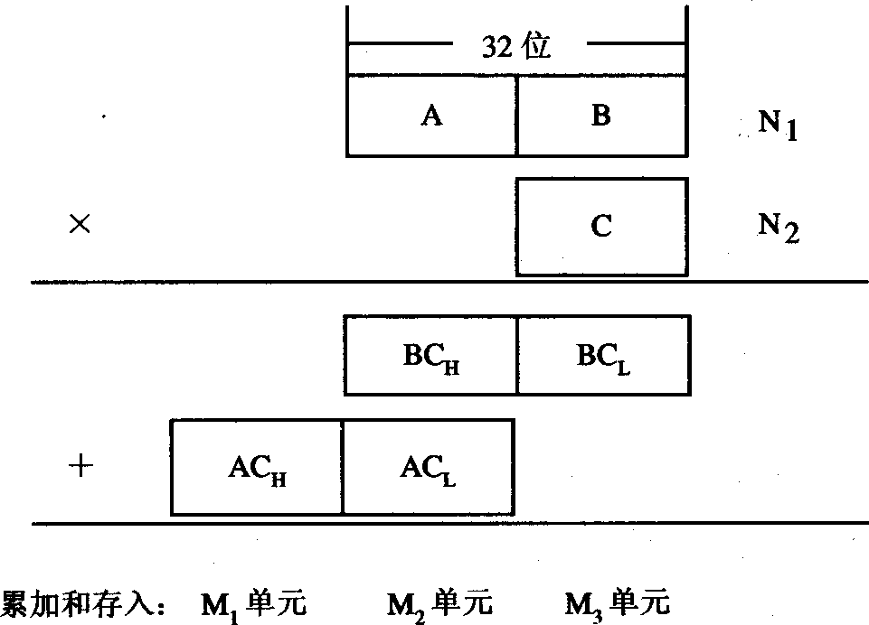
．MODEL SMALL
．8086
．DATA
N1 Dw 1234H ；A数
N2 Dw 5678H ；B数
N3 Dw 4444H ；C数
M1 DW O
M2 DW 0
M3 DW 0

Slide 196
．CODE
．STARTUP
MOV AX，N2
MUL N3 ；B×C
MOV M3，AX
MOV M2，DX
MOV AX，N3
MUL N1 ；A×C
ADD M2，AX
ADC M1，DX
．EXIT
END

Slide 197
7．设有3个字变量的变量名及其内容如下：
VARl 3C46H , VAR2 F678H , VAR3 0059H
试设计一个数据段定义这3个变量及其地址(包括段地址和偏移地址)表变量DDRTABL。
DATA SEGMENT
VARl DW 3C46H
VAR2 DW F678H
VAR3 DW 0059H
ADDRTABL DD VARl
DD VAR2
DD VAR3
DATA ENDS

Slide 198
9．已知X、Y、z被赋值如下：
X EQU 60
Y EQU 70
Z EQU 8
试求下列表达式的值：
(1)X*Y—Z
(2)X／8+Y
(3)X MOD(Y／Z)
(4)X*(Y MOD 2)
(5)X GE Y
(6)Y AND Z
解：(1)1060H；(2)004DH；(3)0004H；(4)0000H；(5)0000H；(6)0000H

Slide 199
10．设有一个有符号数数组，共M个字，试编一程序求其中最大的数。若需求绝对值最大的数，程序应如何修改?又若数组元素为无符号数，求最大数的程序应如何修改?
解：程序如下：
DATA SEGMENT
M EQU 10
DAT DW M DUP(?)
MAX DW ?
DATA ENDS
CODE SEGMENT
ASSUME CS:CODE,DS:DATA

Slide 200
STARTUP: M0V AX，DAT ；数组中第一个字放入MAX字变量中
MOV MAX，AX
CLD ；方向标志DF清零
LEA SI，DAT ；数值首址送SI
MOV CX，M ；字数送CX
L1： LODSW ；从数组中取1个字，且SI+2
CMP AX，MAX ；与MAX中1个字比较
JNG LAB ；(AX)≤MAX，转LAB
MOV MAX，AX ；(AX)>MAX，则MAX (AX)
LAB： L00P L1 ；数组中10个字未比较完，继续
MOV AH,4CH
INT 21H
CODE ENDS
END STARTUP

Slide 201
若需求绝对值最大的数，则需将每个数取绝对值后再比较，要在LODSW语句后插入下面程序：
AND AX，AX
JNS LABl
NEG AX
LABl：CMP AX，MAX
且在程序初始化MAX的值时应送入O(最小的绝对值)。
若要对无符号数求最大数，则只需将判别条件：
CMP AX，MAX
JNG LAB
改为 CMP AX，MAX
    JBE LAB

Slide 202
11．试编制一程序，把20个字节的数组分成正数组和负数组，并分别计算两个数组中数据的个数。
解：程序如下：
DATA SEGMENT
DAT DB 20 DUP(?)
PDAT DB 20 DUP(?)
PLEN DB ?
NDAT DB 20 DUP(?)
NLEN DB ?
DATA ENDS
CODE SEGMENT
ASSUME CS:CODE,DS:DATA
STARTUP:

Slide 203
X0R BX，BX ；负数个数寄存器清零
LEA SI，DAT
X0R DI，DI ；正数个数寄存器清零
CLD
MOV CX，20
LOOP0： LODSB
CMP AL，0 ；每个数与0相比，大于等于0为正，否则为负
JGE L00P1
MOV NDAT[Bx]，AL
INC BX
JMP LAB

Slide 204
L00P1： MOV PDAT[DI]，AL
INC DI
LAB： DEC CX
JNZ L00PO
MOV PLEN,DI
MOV NLEN，BX
MOV AH,4CH
INT 21H
CODE ENDS
END STARTUP

Slide 205
12．设有两个等字长、字节型字符串，试编写一汇编语言程序，比较它们是否完全相同，若相同则将字符Y送入AL中，否则将字符N送入AL中。
解：程序如下：
DATA SEGMENT
STRINGl DB’ASdAS’
STRING2 DB’ASASd’
DATA ENS
CODE SEGMENT
ASSUME CS:CODE,DS:DATA
STARTUP:MOV AX,DATA

Slide 206
MOV DS,AX
MOV ES,AX
LEA SI，STRINGl
LEA DI，STRING2
MOV CX，5
REPZ CMPSB STRINGl，STRING2
JNZ LABNE
MOV AL，’Y’
JMP EXIT
LABNE： MOV AL，’N‘
EXIT： MOV AH,4CH
INT 21H
CODE ENDS
END STARTUP

Slide 207
把从A开始的8个字节单元的内容依次和从B开始的8个相应字节单元的内容互换。
DATA SEGMENT
A DB ‘ABCDEFGH’
B DB ‘12345678’
DATA ENDS
CODE SEGMENT
ASSUME CS:CODE , DS:DATA

Slide 208
START：MOV AX , DATA
MOV DS , AX
LEA SI , A
LEA DI, B
MOV CX , 8
LP: MOV AL , [SI]
XCHG AL , [DI]
MOV [SI] , AL
INC SI
INC DI
LOOP LP
MOV AH, 4CH
INT 21H
CODE ENDS
END START

Slide 209
在BUF开始有一个字节型数组，共有100个元素，以下程序段用于计算这个数组中非零元素的个数，并将结果存入内存 COUNT 单元，在所给程序段的划线处填入适当指令或指令的一部分，使其完成指定功能。
BUF DB 100 DUP (?)
COUNT DB 0
…………..
START：MOV AX，DATA
MOV DS，AX
LEA SI，(1)________
MOV CX，(2)__________
CON： MOV AL，[SI]
CMP AL，(3)________
JZ NEXT
INC (4)________
NEXT：INC SI
LOOP (5)___________
HLT

Slide 210
（1）BUF（2）100（3）0（4）COUNT（5）CON
程序执行后，指出寄存器的值。
MOV AX, 01H
MOV BX, 02H
PUSH BX
PUSH AX
POP BX ； 执行后 BX=（1）________
POP AX ； 执行后 AX=（2）________
MOV AX，3F5FH ； 执行后 AL=（3）_______
MOV CX，4
ROR AL，CL ； 执行后 AL=（4）________
AND AL，0FH ； 执行后 AL=（5）________

Slide 211
（1）01H（2）02H （3）5FH（4）0F5H（5）05H

